Slide 1
Musterpräsentation
„Einführung in die Telematikinfrastruktur“
Ein Angebot des Kompetenzzentrums Digitalisierung und Pflege
Version 1.1
Stand 12.02.2025

Slide 2
Präsentationsleitfaden
Diese Folien dienen als Vorlage für die Zusammenstellung von Schulungsunterlagen in Pflegeeinrichtungen. Sie ersetzen nicht die vollumfängliche Befassung mit dem Einbindungsprozess. Tiefergehende technische, gesetzliche und organisatorische Informationen zur Telematikinfrastruktur finden Sie im TI-Ressourcenpool des Kompetenzzentrums Digitalisierung und Pflege
Überführen Sie die Präsentation über den Reiter „Entwurf“ in Ihr eigenes Corporate Design
Sie können die Präsentation individuell anpassen, indem Sie einzelne Folie ein- oder ausblenden (Rechtsklick „Folie ein- oder ausblenden“)
Wenn Sie die Referentenansicht der Präsentation öffnen (Alt + F5) finden Sie zu den einzelnen Folien weitere Erklärungen und Ausführungen

Slide 3
Präsentationsleitfaden
Über den Reiter „Entwurf“ in Microsoft PowerPoint kann die Präsentation in das eigene Corporate Design überführt werden
Die Präsentation ist individuell anpassbar, indem einzelne Folien verschoben oder ein- oder ausgeblendet werden
(Rechtsklick „Folie ein- oder ausblenden“)
In der Referentenansicht der Präsentation (Windows-Tastkombination: Alt + F5) finden sich in den Notizen zu den einzelnen Folien weitere Erklärungen und Ausführungen

Slide 4
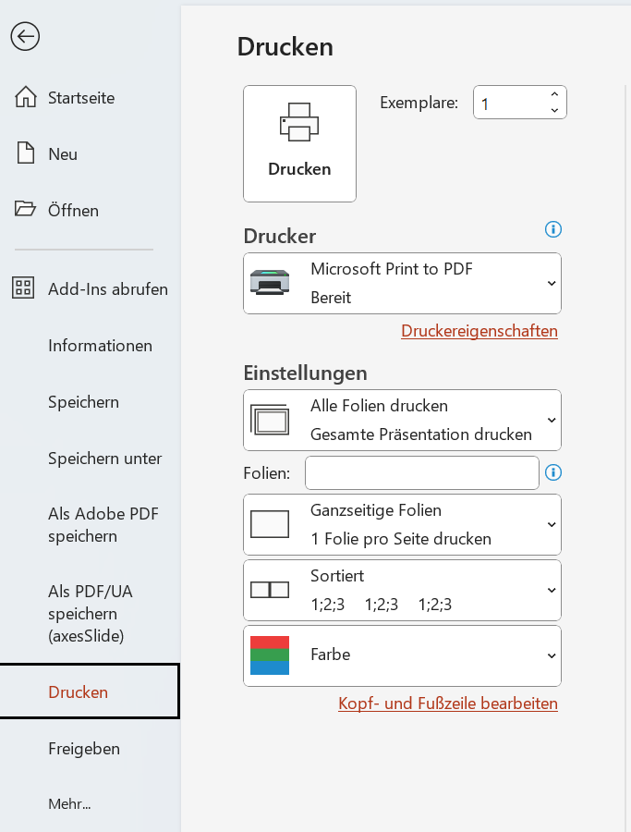
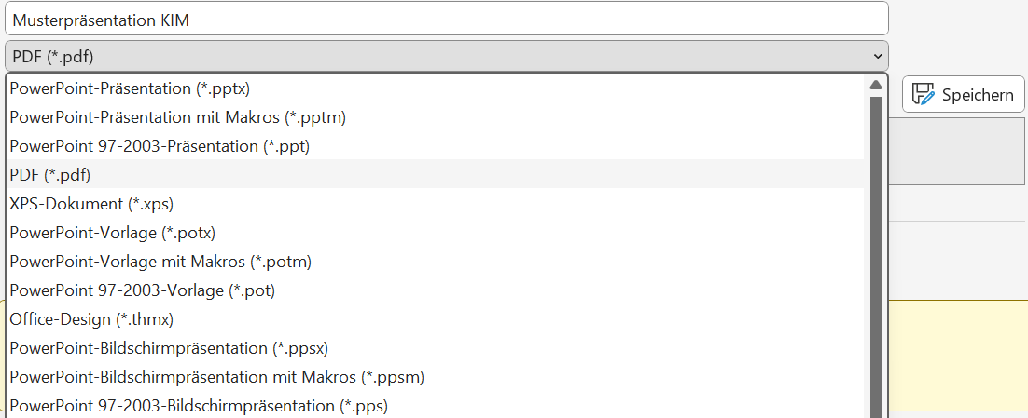
Druckversion erstellen
Die Präsentation kann ausgedruckt werden und die Informationen z. B. als Broschüre bereit gestellt werden
Variante 1: Direkter Ausdruck
Windows-Tastenkombination Strg + P
Variante 2: Exportieren als PDF
Windows-Tastenkombination FN + F12

Slide 5
Inhaltliche Gliederung der Präsentation
Allgemeine Informationen zur TI
Mehrwerte für die Pflegepraxis
Technischer Aufbau der TI
Zentrale TI-Fachanwendungen für die Pflegepraxis
Einbindungsprozess der Pflegeeinrichtung in die TI
Finanzierung der TI-Einbindung
Organisationsspezifische Umsetzung

Slide 6
Grundlagen und Vertiefungsfolien
Die Präsentation enthält eine Foliensammlung, die in Grundlagenfolien und Vertiefungsfolien gegliedert ist. Die einzelnen Folien können frei zu einer Präsentation zusammengefügt werden, die den individuellen Anforderungen der Organisation und Mitarbeitenden entspricht
Grundlagenfolien: Die Folien vermitteln Basisinformationen zu KIM. Die Inhalte sind in verständlicher Sprache gehalten, mit einem Bezug zum Arbeitsalltag in der Pflegepraxis. Die Grundlagenfolien eigenen sich z. B. für Teamsitzungen mit Pflegekräften
Vertiefungsfolien: Die Folien vermitteln vertiefende Informationen zu KIM sowie technische Details. Die Vertiefungsfolien eignen sich z. B. für Leitungsrunden oder den Austausch mit Abteilungen aus IT oder Verwaltung

Slide 7
Was ist die Telematikinfrastruktur (TI)? (1)
Der Begriff Telematikinfrastruktur setzt sich zusammen aus Telekommunikation, Informatik und Infrastruktur
Die TI vernetzt die Akteure im Gesundheits- und Pflegewesen
Über die TI können z. B. Versicherte, Leistungserbringer und Krankenkassen sicher und geschützt miteinander kommunizieren
Durch die digitale Kommunikation soll u. a. eine bessere Verfügbarkeit und ein schnellerer Austausch von Informationen ermöglicht werden
Notes:
Ziel: Die Folie vermittelt allgemeine einführende Informationen zur TI.
Hintergrundinformationen:
Für die Einführung in die Telematikinfrastruktur kann es auch hilfreich sein, weitere Medien wie z. B. Erklärvideos einzubeziehen. Entsprechende Anregungen finden sich auch im TI-Ressourcenpool in der Kategorie „Allgemeine Einführung“.
Allgemeine Einführung - GKV-Spitzenverband
Auch Versicherte sind in die Kommunikation über die TI eingebunden, da sie Dokumente in ihrer elektronischen Patientenakte (ePA) einsehen und hochladen können. Mit der Einführung weiterer TI-Fachanwendungen wie z. B dem TI-Messenger, wird künftig auch die Möglichkeit bestehen, Chat-Nachrichten zu versenden.

Slide 8
Was ist die Telematikinfrastruktur (TI)? (2)
Die Daten in der TI werden sicher verschlüsselt auf Servern in Deutschland gespeichert. Einrichtungen und Personen, werden vor einem Zugriff auf die TI geprüft ob diese berechtigt sind
Teil der TI sind verschiedene Dienste und Anwendungen wie die elektronische Patientenakte und das E-Rezept, die nach der Anbindung an die TI grundsätzlich nutzbar sind
Viele Bereiche wie Arztpraxen, Krankenhäuser und Apotheken sind bereits in die TI eingebunden
Notes:
Ziel: Die Folie vermittelt allgemeine einführende Informationen zur TI.
Hintergrundinformationen:
Für die Einführung in die Telematikinfrastruktur kann es auch hilfreich sein, weitere Medien wie z. B. Erklärvideos einzubeziehen. Entsprechende Anregungen finden sich auch im TI-Ressourcenpool in der Kategorie „Allgemeine Einführung“.
Allgemeine Einführung - GKV-Spitzenverband

Slide 9
Gesetzliche Regelungen
Pflegeeinrichtungen (ambulant, stationär, teilstationär) sind verpflichtet, sich zum 01.07.2025 in die TI einzubinden (vgl. § 341 Abs. 8 SGB V)
Die verpflichtende Einbindung zum 01.07.2025 gilt auch für Leistungserbringer der häuslichen Krankenpflege sowie der außerklinischen Intensivpflege (vgl. § 360 Abs. 8 SGB V)
Gemäß § 106b SGB XI und § 380 SGB V wurden Finanzierungsvereinbarungen getroffen, die den Ausgleich von erforderlichen Ausstattungs- und Betriebskosten regeln
Leistungserbringer häuslicher Krankenpflege sind verpflichtet ihre Leistungen zum 01.07.2026 auch auf Grundlage einer elektronischen Verordnung zu erbringen (vgl. § 360 Abs. 5 SGB V)
Notes:
Ziel: Die Folie vermittelt eine Übersicht über relevante gesetzliche Regelungen im Zusammenhang mit der TI.
Hintergrundinformationen:
Hintergrund der Einbindungspflicht für die Pflege in die TI zum 01.07.2025 ist, die Tatsache, dass ab diesem Datum alle Pflegeeinrichtungen in der Lage sein sollen auf die TI-Fachanwendung „elektronische Patientenakte (ePA)“ zugreifen zu können.
Zum Ausgleich der Aufwendungen erhalten die genannten Pflegeeinrichtungen gemäß der gültigen TI-Finanzierungsvereinbarung die Ausstattungskosten für die TI-Anbindung sowie Betriebskosten, die im laufenden Betrieb entstehen, erstattet.
Elektronische Verordnung HKP: Arztpraxen sind ab diesem Datum verpflichtet elektronische Verordnungen auszustellen. Leistungserbringer von HKP sind verpflichtet ihre Leistungen auch auf Grundlage einer elektronischen Verordnung über die TI erbringen zu können.
Grundsätzlich können die angegebenen Fristen oder Zeitpläne Änderungen unterliegen. Eine individuelle Überprüfung ist empfehlenswert.

Slide 10
Weitere Vereinbarungen
Der GKV-Spitzenverband hat mit den Verbänden der Leistungserbringer eine Vereinbarung nach
§ 105 Abs. 2 Satz 2 SGB XI getroffen über Einzelheiten der Übermittlung elektronischer Dokumente im Datenaustausch für die Abrechnung ambulanter Pflegesachleistungen
Demnach erfolgt eine schrittweise Einführung des vollelektronischen Abrechnungsverfahrens zunächst für ausgewählte Leistungsarten (Pflegesachleistung nach § 36 SGB XI, Verhinderungspflege nach § 39 SGB XI, Entlastungsleistungen nach § 45b SGB XI)
Die nachfolgende Grafik zeigt den aktuellen Umsetzungsplan (Änderungen möglich)
Entwicklungsphase
bis 31.12.2024
Erprobungsphase
Ab 01.01.2025
Produktivbetrieb
(Übergang)
Ab 01.04.2025
Produktivbetrieb
(ausschließlich KIM)
Ab 01.12.2026
Notes:
Ziel: Die Folie vermittelt Informationen zu einer relevanten Vereinbarung zum vollelektronischen Abrechnungsverfahren in der Pflege.
Hintergrundinformationen:
Vollelektronische Leistungsabrechnung: Nach aktuellen Planungen startet der Produktivbetrieb in einer Übergangsphase ab 01.04.2025. In der ersten Ausbaustufe können folgende Leistungen vollelektronisch mit den Pflegekassen abgerechnet werden (Pflegesachleistung nach § 36 SGB XI, Verhinderungspflege nach § 39 SGB XI, Entlastungsleistungen nach § 45b SGB XI) Ab 01.12.2026 erfolgt die Leistungsabrechnung mit den Pflegekassen ausschließlich innerhalb der TI in vollelektronischer Form
Der Zeitplan für die Umsetzung der vollelektronischen Abrechnung ist auch von einem erfolgreichen Abschluss der Entwicklungs- und Erprobungsphasen abhängig und kann sich ggf. verschieben. Eine individuelle Überprüfung ist empfehlenswert.

Slide 11
Auswahl relevanter Akteure in der TI
Krankenkassen
(Zahn-)Arztpraxen
Krankenhäuser
Apotheken
Pflegeeinrichtungen
Phsyiotherapie-praxen
Notes:
Ziel: Die Folie zeigt eine (nicht abschließende) Übersicht ausgewählter Akteure, die sich bereits in die TI einbinden können bzw. müssen.
Hintergrundinformationen:
Je mehr Akteure aus dem Gesundheits- und Pflegewesen in die TI eingebunden sind, desto effizienter können die TI-Fachanwendungen genutzt werden, da mehr Kommunikationspartner zur Verfügung stehen.
Im Zusammenhang mit der TI-Einbindung gibt es für die verschiedenen Leistungserbringer unterschiedliche Regelungen im Zusammenhang mit der TI-Einbindung wie z. B.
Freiwillige Möglichkeiten zur Einbindung
Gesetzliche Verpflichtungen
Sanktionen bei fehlender Einbindung (z. B. Honorarabzüge, Abzüge bei der TI-Pauschale)
Weitere Akteure, die sich bereits in die TI einbinden können sind u. a. Rehaeinrichtungen, Ergotherapie- und Logopädiepraxen sowie der öffentliche Gesundheitsdienst (z. B. Gesundheitsämter) und Labore
Unabhängig von den beschriebenen Regelungen ist es von Bedeutung vor Ort gemeinsam mit den Akteuren abzustimmen, wie die Zusammenarbeit unter Einsatz der Anwendungen der TI ausgestaltet werden.

Slide 12
Welche Vorteile bringt die TI für die Pflege?
Optimierte Versorgung
Sichere, DSGVO-konforme Kommunikation
Fehlerreduktion
Zeit- und Ressourceneinsparung
Die digitale Kommunikation mit Ärzten, Apotheken und Krankenhäusern findet in einem Netzwerk statt und entspricht den höchsten Anforderungen an Datenschutz- und Sicherheit.
Die automatisierte Verarbeitung strukturierter Daten führt zur Vermeidung von Medienbrüchen und Übertragungsfehlern, was die Genauigkeit und Effizienz erhöht.
Echtzeit-Kommunikation und Informationsverfügbarkeit führen zu effizienteren Prozessen und sparen Zeit sowie Ressourcen. Mit der TI steht eine digitale Alternative zu analogen Kommunikationswegen wie dem Fax oder Botengängen zur Verfügung.
Pflegekräfte können digital auf wichtige Gesundheitsinformationen z. B. zur Medikation zugreifen und auf Änderungen schnell reagieren, was die Versorgung pflegebedürftiger Menschen verbessern kann.
Notes:
Ziel: Die Folie zeigt die Vorteile der TI-Einbindung für die Pflege auf.
Hintergrundinformationen:
Der Einsatz der TI hat großes Potenzial für die Pflege. Die Realisierung einzelner Vorteile ist jedoch auch von weiteren Faktoren abhängig:
Form und Qualität der Integration der TI-Fachanwendungen in das Primärsystem (Pflegedokumentationssoftware)
Mitwirkung externer Kommunikationspartner
Schulung der Mitarbeitenden und
Umsetzung der neuen Prozesse
Als Primärsystem wird die in der Pflegeeinrichtung genutzte Pflegedokumentationssoftware bezeichnet.

Slide 13
Nutzungsszenarien für die TI
Externe Kommunikation
Rückfragen zur Versorgung an Arztpraxen oder Apotheken (z. B. zur Medikation)
Terminabstimmungen für Hausbesuche
Mitteilungen über einen veränderten Gesundheitszustand (z. B. Sturzereignis)
Mitteilung von Krankenhauseinweisungen
Mitteilung über auslaufende Maßnahmen/Medikamente
Interne Kommunikation
Organisatorische Abstimmungen in Wohnbereichen/ ambulanten Touren
Datenaustausch
Medikationspläne
Pflegeüberleitungsbogen
E-Rezepte (als E-Rezept-Token)
Übermittlung von Protokollen (z.B. Sturzprotokoll, Wundprotokoll, Schmerzerfassung, Vitalwerteübersicht)
Daten im Zusammenhang mit der vollelektronischen Leistungsabrechnung
Austausch versorgungsrelevanter Informationen
Fachliche Rückfragen an Führungskräfte/Kollegium
Notes:
Ziel: Die Folie vermittelt eine allgemeine Übersicht über potenzielle Nutzungsszenarien für den Einsatz der TI.
Hintergrundinformationen:
Die Übersicht zeigt zahlreiche Beispiele für den potenziellen Einsatz der Dienste und Fachanwendungen der TI im Zusammenhang mit der Pflege.
In der Übersicht sind auch Nutzungsszenarien (z. B. vollelektronische Leistungsabrechnung) aufgeführt, die Stand Oktober 2024 erst kurz- bis mittelfristig in der Praxis verfügbar sein werden. Der aktuelle Sachstand sollte individuell geprüft werden.

Slide 14
Veränderte Kommunikationsprozesse
Durch den Einsatz der TI können sich etablierte Kommunikationsprozesse im Gesundheits- und Pflegewesen verändern und so die Prozesse optimieren
Statt Fax, Briefpost oder Telefon stehen mit den TI-Fachanwendungen nun Möglichkeiten für eine digitale Kommunikation zur Verfügung
Auf den nachfolgenden Folien werden die Unterschiede vertieft grafisch dargestellt und die Vorteile des digitalen sowie die Nachteile des analogen Prozesses aufgezeigt
Die Darstellungen zeigen die Prozesse im Zusammenhang mit dem Einsatz der TI-Fachanwendungen für den Datenaustausch mit Arztpraxen sowie bei der Medikamentenverschreibung
Notes:
Ziel: Die Folie vermittelt im Zusammenhang mit den nachfolgenden Schaubildern einen Überblick über die Veränderungen in den Kommunikationsprozessen, die sich mit dem Einsatz der TI ergeben.
Hintergrundinformationen:
Anekdotische Erzählungen zu den Herausforderungen im Zusammenhang mit der Nutzung analoger Kommunikationsmedien (Fax, Brief, Persönlicher Transport) können in der Diskussion dafür sensibilisieren, warum die Einführung der TI notwendig ist.

Slide 15
Umsetzungsideen aus der Praxis für TI-Anwendungen
Die folgenden Grafiken zeigen exemplarisch die Umsetzung eines Prozesses der sektorenübergreifenden Kommunikation unter Einsatz von TI-Anwendungen in einer Pflegeeinrichtung
Grundlage sind die Erfahrungen im Rahmen eines Praxisinterviews:
Praxisinterview mit Herrn Nimrich zum Thema KIM in der Langzeitpflege
Es werden zwei Kommunikationsprozesse verglichen:
  Sektorenübergreifende Kommunikation via FAX (hier „analoger Prozess“)
  Sektorenübergreifende Kommunikation via KIM (hier „digitaler Prozess“)
Hinweis: Wie erfolgreich sich die dargestellten Prozesse individuell umsetzen lassen ist von mehreren Faktoren abhängig (u. a. der freiwilligen Mitwirkung der ärztlichen Personen sowie des Funktionsumfangs der Praxissoftware)
Notes:
Ziel: Die Folie ordnet den Kontext für die nachfolgenden Grafiken für Umsetzungsideen für den Einsatz von TI-Anwendungen
Hintergrundinformationen:
Die dargestellten Prozesse stellen keine Empfehlungen des GKV-Spitzenverbandes dar, sondern sind exemplarische Umsetzungsideen aus der Pflegepraxis.
Einsatz von KIM im Projekt Docs and Care: Im Rahmen des vom GKV-Spitzenverbandes geförderten Projektes wird u. a. untersucht, wie sich die sektorenübergreifende Kommunikation zwischen Pflegeinrichtungen und Arztpraxen durch den Einsatz von KIM verbessern lässt. Nähere Informationen unter: https://docs-and-care.de/projekt/prozesszeiten.html

Slide 16
Analoger Kommunikationsprozess via Fax
VORBEREITUNG
FAX-VERSAND
DOKUMENTATION
Aufsuchen des Faxgerätes und Einwahl der Faxnummer
Recherche der Kontaktdaten des Kommunikationspartners
Einscannen der Faxnachricht
Ausdruck und (handschriftliches) Ausfüllen der Fax-Vorlage
Ausdruck der Begleitdokumente
Ggf. Ungesicherter Versand über das Internet (VoIP)
Warten auf die Faxbestätigung
Eingabe der Informationen in das Primärsystem
Abheften der Faxnachricht in der Papierakte
Die Nachteile auf einen Blick:
Hoher Aufwand
Zeitverlust
Doppeldokumentation
Datenschutzrisiko
Quelle: Eigene Darstellung GKV-Spitzenverband
Notes:
Ziel: Die Folie vermittelt anhand des Schaubildes, die Aufwände im Zusammenhang mit dem etablierte Kommunikationsprozess via Fax und zeigt die Nachteile auf.
Hintergrundinformationen:
Es können im Zusammenhang mit der Folie weitere umständliche Kommunikationsprozesse thematisiert werden wie z. B. Briefpost oder das persönliche Aufsuchen von Arztpraxen
Die analogen Kommunikationsprozesse sind ressourcenintensiv (z. B. Kosten für Papier, Porto, Kraftstoff, Arbeitszeit)
Als Primärsystem wird die in der Pflegeeinrichtung genutzte Pflegedokumentationssoftware bezeichnet

Slide 17
Digitaler Kommunikationsprozess via KIM
VORBEREITUNG
KIM-VERSAND
DOKUMENTATION
Versand via Mausklick
Abruf der Kontaktdaten aus dem digitalen TI-Verzeichnisdienst
Sicherung und Nachverfolgung des Kommunikationsverlaufs im Primärsystem
Einfügen von Datei-Anhängen aus dem Primärsystem
Automatische Signatur, Verschlüsselung und gesicherte Übertragung über die Telematikinfrastruktur
Ausfüllen der KIM-Vorlage
Die Vorteile auf einen Blick:
Digitales Adressbuch
Schnellere Abstimmungsprozesse
Ressourceneinsparung
Keine Medienbrüche
Verschlüsselte Kommunikation
Quelle: Eigene Darstellung GKV-Spitzenverband
Notes:
Ziel: Die Folie vermittelt anhand des Schaubildes, eine Idee davon welche Prozessschritte im Kommunikationsprozess unter Einsatz der Fachanwendung KIM effizienter und einfacher gestaltet sind und zeigt die Vorteile auf.
Hintergrundinformationen:
Die Grafik zeigt eine Umsetzungsidee aus der Praxis für einen digitalen Kommunikationsprozess via KIM.
Wie gut der digitale Kommunikationsprozess via KIM funktioniert, hängt auch davon ab, in welcher Form und Qualität der Anbieter die Integration des KIM-Dienst in das Primärsystem umgesetzt hat. Es besteht, je nach Primärsystem die Möglichkeit, dass zu Beginn nicht alle der dargestellten Funktionen verfügbar sind.
Als Primärsystem wird die in der Pflegeeinrichtung genutzte Pflegedokumentationssoftware bezeichnet.
Ebenfalls von Bedeutung für einen gelingenden (schnelleren) Prozess, ist die Mitwirkung der Kommunikationspartner in den Abstimmungsprozessen.

Slide 18
Umsetzungsideen aus der Praxis für TI-Anwendungen
Die folgenden Grafiken zeigen die beispielhafte Umsetzung eines Prozesses rund um das E-Rezept unter Einsatz von TI-Anwendungen im Kontext einer stationären Pflegeeinrichtung (Heimversorgungsvertrag mit einer Apotheke)
Grundlage sind die Erfahrungen im Rahmen eines Praxisinterviews:
Praxisinterview mit Herrn Zschau zum Thema E-Rezept in der Langzeitpflege
Es werden zwei Prozesse im Zusammenhang mit dem E-Rezept verglichen:
  Arzneimittelverordnung durch ärztl. Person via E-Rezept ohne Einsatz von KIM
  Arzneimittelverordnung durch ärztl. Person via E-Rezept mit Einsatz von KIM
Hinweis: Wie erfolgreich sich die dargestellten Prozesse individuell umsetzen lassen ist von mehreren Faktoren abhängig (u. a. der freiwilligen Mitwirkung der ärztlichen Personen sowie des Funktionsumfangs der Praxissoftware)
Notes:
Ziel: Die Folie ordnet den Kontext ein für die nachfolgenden Grafiken für Umsetzungsideen aus der Praxis für den Einsatz von TI-Anwendungen.
Hintergrundinformationen:
Die dargestellten sind keine Empfehlungen des GKV-Spitzenverbandes, sondern stellen exemplarische Umsetzungsideen aus der Pflegepraxis dar.

Slide 19
Prozess rund um das E-Rezept ohne Nutzung von KIM
VERORDNUNG
KURIERDIENST
ARZNEIMITTEL-ABGABE
Vorlegen Versichertenkarten in der Arztpraxis und ggf. Abholung der Token
Verordnung von Arzneimitteln zum Quartalsbeginn durch eine ärztliche Person
Vorlage Token bzw. Übergabe Versichertenkarte an Apotheke
Speichern des E-Rezepts in der Telematikinfrastruktur und ggf. Ausdruck Token in der Arztpraxis
Rückfahrt zur Einrichtung oder zur Apotheke
Abgabe von Arzneimittel durch Apotheke
Rückfahrt zur Einrichtung
Hinfahrt zur Arztpraxis
Hinfahrt zur Apotheke
Die Nachteile auf einen Blick:
Fahrtzeiten- und Kosten
Personalbindung durch Botengänge
Verzögerter Informationsfluss
Quelle: Eigene Darstellung GKV-Spitzenverband
Notes:
Ziel: Die Folie vermittelt anhand des Schaubildes, die Aufwände im Zusammenhang mit dem etablierten analogen Prozess rund um die Verordnung von Arzneimitteln und zeigt die Nachteile auf.
Hintergrundinformationen:
Der analoge Prozess rund um die Medikamentenverschreibung ist ressourcenintensiv (z. B. Kosten für Papier, Porto, Kraftstoff, Arbeitszeit).
Hinweis: Wenn die Versichertenkarte im Quartal bereits in der Arztpraxis eingelesen wurde, entfällt ggf. ein Fahrtweg in Arztpraxis (Kurierdienst)

Slide 20
Prozess rund um das E-Rezept via KIM
VERORDNUNG
KIM-VERSAND
ARZNEIMITTEL-ABGABE
Generierung des E-Rezept Tokens als PDF-Anhang im Praxisverwaltungssystem
Verordnung von Arzneimitteln durch eine ärztliche Person
Abgabe von Arzneimitteln durch Apotheke
Versand Token via KIM von Arztpraxis an Pflegeeinrichtung
Versand Token via KIM von Pflegeeinrichtung an Apotheke
Ggf. weitere KIM-Nutzung für Rücksprachebedarf zur Verordnung
Speichern des E-Rezepts in der Telematikinfrastruktur
Die Vorteile auf einen Blick:
Ressourceneinsparung
Personalentlastung
Schnelle Rückkoppelung
Schnelle Medikationsanpassung
Quelle: Eigene Darstellung GKV-Spitzenverband
Notes:
Ziel: Die Folie vermittelt anhand des Schaubildes, welche Prozessschritte im digitalen Prozess rund um die Verordnung von Arzneimitteln unter Einsatz der Fachanwendung KIM effizienter und einfacher gestaltet sein könnten und zeigt mögliche Vorteile auf.
Hintergrundinformationen:
Die Grafik zeigt eine Umsetzungsidee aus der Praxis für einen digitalen Kommunikationsprozess im Zusammenhang mit dem E-Rezept.
Wie gut der digitale Kommunikationsprozess via KIM funktioniert, hängt auch davon ab, in welcher Form und Qualität der Anbieter die Integration des KIM-Dienst in das Primärsystem bei allen Beteiligten umgesetzt hat. Es besteht je nach Primärsystem die Möglichkeit, dass zu Beginn nicht alle der dargestellten Funktionen verfügbar sind.
Als Primärsystem wird die in der Pflegeeinrichtung genutzte Pflegedokumentationssoftware bezeichnet.
Ebenfalls von Bedeutung für einen gelingenden (schnelleren) Prozess, ist die Mitwirkung der Kommunikationspartner in den Abstimmungsprozessen.

Slide 21
Rolle der gematik
Die gematik GmbH ist für die Einführung und den Betrieb der Telematikinfrastruktur (TI) verantwortlich
Die gematik definiert zudem Standards für Dienste, Komponenten und Anwendungen der TI. Die Entwicklung und der Betrieb der Komponenten erfolgt i. d. R. durch andere Anbieter
Die Gesellschafter der gematik teilen sich wie folgt auf: 51% Bundesministerium für Gesundheit, 22,05% GKV-Spitzenverband, 7,35% Kassenärztliche Bundesvereinigung, 2,45 % PKV-Verband sowie weitere Spitzenorganisationen der Leistungserbringer
Der GKV-Spitzenverband und der PKV-Verband tragen gemeinsam 100 % der Kosten der gematik. Das Bundesministerium für Gesundheit kann mit einfacher Mehrheit Gesellschafterbeschlüsse fassen
Notes:
Ziel: Die Folie vermittelt allgemeine einführende Informationen zur gematik und deren Aufgaben.
Hintergrundinformationen:
Die Aufgaben der gematik sind in § 311 SGB V festgelegt.
Als Dienste werden die technischen Abläufe im Hintergrund der TI bezeichnet, Komponenten sind z. B. Hardware wie der Konnektor, Anwendungen sind z. B. die elektronische Patientenakte .

Slide 22
Technischer Aufbau der TI
Der technische Aufbau der TI umfasst drei wesentliche Bereiche:
  Vor-Ort-Bereich der TI (Dezentrale Infrastruktur): In den Einrichtungen bzw. bei einem Dienstleister befinden sich spezielle technische Geräte wie z. B. ein Kartenlesegerät und der Konnektor. Diese ermöglichen in Verbindung mit speziellen Ausweiskarten wie dem Institutionsausweis die sichere Verbindung zur zentralen TI
  Zentrales Netzwerk (Zentrale Infrastruktur): Die TI ist ein Netzwerk, das mit Hilfe von technischen Komponenten des Vor-Ort-Bereichs, Daten beispielsweise verschlüsselt transportieren kann und mit dessen Hilfe Kommunikationspartner Daten und Informationen sicher austauschen können
  TI-Fachanwendungen und Dienste: Mit Hilfe der TI können Dienste (z. B. ein Adressbuch) sowie Fachanwendungen (z. B. die elektronische Patientenakte) genutzt werden
Notes:
Ziel: Die Folie vermittelt allgemeine Informationen zum technischen Aufbau der TI.
Hintergrundinformationen:
Beim Datenschutz arbeitet die gematik eng mit dem Bundesbeauftragen für Datenschutz und Informationsfreiheit (BfDI) zusammen. Im Bereich Datensicherheit mit dem Bundesamt für Sicherheit in der Informationstechnik (BSI).
Der technische Aufbau der TI wird sich zukünftig im Zusammenhang mit der Einführung der TI 2.0 weiterentwickeln.

Slide 23
Komponenten für den Zugriff auf die TI
Authentifizierungskarten
Berechtigungsnachweis und Voraussetzung, um auf die TI zuzugreifen
eHealth-Kartenterminal
Hier werden u. a. die Authentifizierungskarten für den Berechtigungsnachweis eingesteckt
Konnektor
Stellt mithilfe des VPN-Zugangsdienstes eine sichere Verbindung zur TI her
VPN-Zugangsdienst
Ein VPN-Tunnel ist eine verschlüsselte Datenleitung im Internet
Primärsystem
Ein Primärsystem, das vom Hersteller angepasst wurde, ermöglicht die Nutzung von TI-Fachanwendungen wie z. B. der elektronischen Patientenakte
Notes:
Ziel: Die Folie vermittelt allgemeine Informationen zu den notwendigen Komponenten für einen Zugriff auf die TI.
Hintergrundinformationen:
Die Komponenten können in einfacher Sprache erklärt werden
Authentifizierungskarten: Wie ein Schlüssel oder eine Eintrittskarte für einen Zugang zur TI
eHealth-Kartenterminal: Bekannt als Kartenlesegerät in Arztpraxen
Konnektor: Eine Box, ähnlich einem DSL-Router u. a. für eine sichere Verschlüsselung der Daten zuständig
VPN-Dienst (Virtual Private Network): abhörsicherer Tunnel im Internet
Primärsystem: Als Primärsystem wird z. B. die genutzte Software zur Pflegedokumentation und Klientenverwaltung bezeichnet. Im Alltag wird auch oft von Pflegesoftware oder Pflegedokumentationssystem gesprochen.

Slide 24
Authentifizierungskarten
Es gibt zwei Arten von Authentifizierungskarten in der TI
  Elektronischer Heilberufsausweis (eHBA) – persönliche Authentifizierung
  Institutionskarte (SMC-B) – einrichtungsbezogene Authentifizierung
Mit den Authentifizierungskarten können auch Signaturen erzeugt werden. Eine qualifizierte elektronische Signatur mit dem elektronischen Heilberufsausweis ist gesetzlich der Schriftform gleichgestellt
Die Authentifizierungskarten für Pflegeberufe und Pflegeeinrichtungen werden bei dem elektronischen Gesundheitsberuferegister (eGBR) beantragt. Die Stelle prüft ob die Voraussetzungen vorliegen (u. a. Versorgungsvertrag, Berufsurkunde)
Anschließend werden die Karten von einem Vertrauensdienstanbieter (VDA) produziert, ggf. auch personalisiert und mit einem sicheren Verfahren versendet
Notes:
Ziel: Die Folie vermittelt allgemeine Informationen zu der Bedeutung der Authentifizierungskarten im Zusammenhang mit einem Zugriff auf die TI.
Hintergrundinformationen:
Die Authentifizierung (Nachweis der Identität) in der TI ist wichtig, um sicher zu stellen, dass die Daten innerhalb der TI bestmöglich geschützt sind.
Damit eine SMC-B beantragt werden kann, muss zunächst eine Person in der Einrichtung über einen eHBA verfügen. Hinweis: Das Vorliegen eines einzigen eHBA in der Einrichtung ist Voraussetzung zur Bestellung einer SMC-B-Karte.
In größeren Trägern kann ggf. auch eine zentrale Person mit eHBA im Zusammenhang mit der Beantragung von SMC-B-Karten angegeben werden. Dies sollte individuell geprüft werden.
Mit der Einführung von HSM (Hardware Security Module) wird es zukünftig neben den Karten auch weitere Möglichkeiten zur Authentifizierung geben.

Slide 25
eHealth-Kartenterminal
In das Kartenterminal können die SMC-B und der eHBA eingesteckt werden
  Das Stecken der SMC-B ermöglicht einen Zugang zur TI
  Das Stecken des eHBA ermöglicht eine qualifizierte elektronische Signatur
In das Kartenterminal können auch elektronische Gesundheitskarten z. B. von Klienten eingesteckt werden. Dadurch kann bspw. eine Zugriffsberechtigung für die elektronische Patientenakte erteilt werden
Notes:
Ziel: Die Folie vermittelt allgemeine Informationen zur Bedeutung des eHealth-Kartenterminals im Zusammenhang mit der TI.
Hintergrundinformationen:
Der Institutionsausweis (SMC-B-Karte) muss die ganze Zeit im Kartenterminal gesteckt sein, damit die Einrichtung die Fachanwendungen der TI nutzen kann.
Der elektronische Heilberufsausweise (eHBA) muss nur gesteckt sein, wenn eine persönliche Authentifizierung in der TI notwendig ist. Bislang gibt es hierfür noch keine flächendeckenden Anwendungsfälle, sodass derzeit i. d. R. das dauerhafte Stecken der SMC-B-Karte ausreicht.

Slide 26
Arten der TI-Anbindung
Durch beispielsweise den Konnektor, eine Art sicherer Router, wird mithilfe des VPN-Zugangsdienstes eine verschlüsselte Verbindung zur TI hergestellt. Es gibt verschiedene Optionen für die technische Umsetzung der TI-Anbindung:
Einboxkonnektor
Physischer Konnektor, der in der Einrichtung betrieben wird
TI as a Service
Ein Konnektor (Einbox-, Rechenzentrums-, Highspeedkonnektor), der von einem Dienstleister zentral in einem Rechenzentrum betrieben wird
Rechenzentrumskonnektor
Ein Konnektor, entwickelt für den Betrieb in lokalen Rechenzentren, mit Blick auf die speziellen Anforderungen von größeren Versorgungseinrichtungen wie z. B. Krankenhäusern
Highspeedkonnektor
TI-Gateway
Ein sehr leistungsfähiger Konnektor, der rund 4.000 Einboxkonnektoren ersetzen kann
Zugangslösung auf Basis eines Highspeedkonnektors, die von einem Dienstleister als Serviceangebot zur Verfügung gestellt wird, bei dem die jeweilige Institution sicher an den Highspeedkonnektor angebunden wird. Gegenüber der TI as a Service entbindet sie den Leistungserbringer von der Verantwortung für die sichere Verbindung zum Rechenzentrum
Notes:
Ziel: Die Folie vermittelt allgemeine Informationen zur Bedeutung des Konnektors im Zusammenhang mit der TI.
Hintergrundinformationen:
Die TI entwickelt sich kontinuierlich technisch weiter. In diesem Zusammenhang ergeben sich neue Möglichkeiten für Pflegeeinrichtung für den Zugriff auf die TI.
Bislang stand der Einboxkonnektor zur Verfügung, der in den Einrichtungen aufbewahrt wurde. In der Folge haben Dienstleister ein Angebot entwickelt, die Einboxkonnektoren in einem Rechenzentrum für die Einrichtungen zu betreiben. Mit dem TI-Gateway steht nun eine digitale Lösung zur Verfügung, welche die Notwendigkeit eines physischen Einboxkonnektor in den Einrichtungen ersetzt.

Slide 27
VPN-Zugangsdienst
VPN-Dienste stellen eine sichere und verschlüsselte Datenverbindung her
Durch den Konnektor wird über einen VPN-Zugangsdienst ein Zugang zur TI über das Internet hergestellt
Anbieter von VPN-Zugangsdiensten müssen vorab von der gematik zugelassen werden
Notes:
Ziel: Die Folie vermittelt allgemeine Informationen zur Bedeutung des VPN-Zugangsdienstes im Zusammenhang mit der TI.
Hintergrundinformationen:
Für die Erklärung der Rolle von VPN-Zugangsdienstanbietern in der TI, kann ein Vergleich mit einem Internetproviders verwendet werden, der den Zugang zum Internet herstellt

Slide 28
Primärsystem
Für die Nutzung der Anwendungen der TI bzw. deren Daten durch die Pflegeeinrichtungen spielen die Primärsysteme eine zentrale Rolle
Als Primärsystem wird z. B. die genutzte Software zur Pflegedokumentation und Klientenverwaltung bezeichnet (alternativ „Pflegesoftware“ oder „Pflegedokumentationssystem“)
Der Hersteller passt das Primärsystem so an, dass über eine Schnittstelle eine Verbindung zu den Anwendungen der TI aufgebaut werden kann
Die konkrete Umsetzung z. B. der Zeitplan, die grafische Oberfläche oder Zusatzfunktionen können sich individuell bei den Herstellern unterscheiden
Eine Integration der Anwendungen der TI in das Primärsystem bietet viele Vorteile, wie z. B. das Vermeiden von Medienbrüchen (Übertragen von Informationen aus unterschiedlichen Systemen). Um die Mehrwerte optimal zu nutzen, sollten möglichst viele Anwendungen der TI in das Primärsystem integriert werden
Notes:
Ziel: Die Folie vermittelt allgemeine Informationen zur Bedeutung der Primärsysteme im Zusammenhang mit der TI.
Hintergrundinformationen:
Bei der Fachanwendung KIM, gibt es die Möglichkeit, dass der KIM-Dienst direkt in die Primärsoftware integriert wird oder mit einem bestehenden zusätzlichen E-Mail-Programm verknüpft wird

Slide 29
Telematikinfrastruktur 2.0
Die TI wird kontinuierlich technisch weiterentwickelt
Eine bedeutende nächste Entwicklungsstufe wird auch als TI 2.0 bezeichnet
In diesem Zusammenhang werden sich künftig wesentliche Änderungen ergeben u. a.
  Die (freiwillige) Nutzung von digitalen Identitäten ermöglicht einen Zugriff auf TI-Anwendungen unabhängig von spezieller Hardware wie dem Konnektor
  Auch eine mobile Nutzung z. B. durch ambulante Pflegedienste wird einfacher möglich sein
  Die Datensicherheit wird zudem durch neue Schutzkonzepte weiter gestärkt (Zero-Trust-Ansatz)
Zukünftige Entwicklungen im Zusammenhang mit der TI 2.0 sind kein Argument für ein Aufschieben der TI-Einbindung. Diese sollte vielmehr möglichst frühzeitig erfolgen, um von den bereits bestehenden Möglichkeiten zu profitieren
Notes:
Ziel: Die Folie vermittelt allgemeine Informationen zum Thema TI 2.0.
Hintergrundinformationen:
Der Übergang von TI 1.0 zu 2.0 wird ein fließender Prozess sein, der über 2025 hinaus andauern wird.
Aktuelle Zeitpläne für Entwicklungen im Zusammenhang mit der TI 2.0 hat die gematik auf ihrer Webseite aufgeführt: https://www.gematik.de/telematikinfrastruktur/ti-2-0.

Slide 30
Die TI-Fachanwendung „KIM“
Ein Kommunikationsmedium für den digitalen sektorenübergreifenden Informations- und Datenaustausch im Gesundheits- und Pflegewesen
Funktioniert technisch ähnlich wie ein E-Mail-Programm
KIM-Nachrichten werden zusätzlich signiert, verschlüsselt und gesichert über die TI übertragen
Es können z. B. Freitexte und Dateianhänge (z. B. Sturzprotokolle, E-Rezept Token oder Abrechnungsdaten) übertragen werden wie auch strukturierte Daten (z. B. elektronische Arbeitsunfähigkeitsbescheinigung)
Notes:
Ziel: Die Folie vermittelt allgemeine einführende Informationen zu der TI-Fachanwendung KIM.
Hintergrundinformationen:
Die Abkürzung „KIM“ steht für Kommunikation im Medizinwesen und ist ein sicherer Kommunikationsdienst für Datenaustausch und Kommunikation innerhalb der TI.
Technisch basiert KIM auf den gleichen grundlegenden Protokollen wie normale E-Mails, jedoch ergänzt um zusätzliche Sicherheitsmechanismen wie eine Ende-zu-Ende-Verschlüsselung, Authentifizierung und Integration in die TI.
Als besonders geschützter Kommunikationsdienst ist KIM geeignet für die sichere und datenschutzkonforme Übermittlung von Patientendaten.
Es gibt darüber hinaus auch weitere Fachanwendungen in der TI wie z. B. die elektronische Patientenakte (ePA) oder das elektronische Rezept (E-Rezept).
Viele Leistungserbringer im Gesundheits- und Pflegewesen nutzen KIM bereits aktiv. Auf dem TI-Dashboard der gematik können die Nutzungszahlen der TI-Fachanwendungen eingesehen werden z. B. wie viele KIM-Nachrichten bislang insgesamt versendet wurden.
https://www.gematik.de/telematikinfrastruktur/ti-dashboard

Slide 31
Die TI-Fachanwendung „E-Rezept“
Das elektronische Rezept (E-Rezept) hat mit der flächendeckenden Einführung Anfang 2024 das Papierrezept nach Muster 16 („rosafarbenes Rezept“) teilweise abgelöst
Die Rezeptdaten werden zum Abruf bereitgestellt und befristet für einen Zeitraum von 100 Tagen zentral auf einem Server innerhalb der geschützten TI gespeichert
Es gibt verschiedene Möglichkeiten („Schlüssel“), um das E-Rezept aus der TI abzurufen und in einer Apotheke einzulösen
  Versicherten-App der Krankenkassen
  Elektronische Gesundheitskarte
  E-Rezept Token als Papierausdruck mit QR-Code
  E-Rezept App
Notes:
Ziel: Die Folie vermittelt allgemeine einführende Informationen zu der TI-Fachanwendung E-Rezept.
Hintergrundinformationen:
In der Regel ist eine Direktzuweisung des E-Rezept-Token von der Arztpraxis in die Apotheke gesetzlich nicht zulässig. Direktzuweisungen sind nur unter bestimmten Voraussetzungen gesetzlich möglich und nötig.
Das Muster 16 findet weiterhin Anwendung, z. B. bei technischen Störungen oder Visiten in der Einrichtung
Das TI-Dashboard der gematik, zeigt einen Überblick über relevante aktuelle Zahlen im Zusammenhang mit dem E-Rezept, z. B. die Anzahl eingelöster E-Rezepte oder die Anzahl von Einrichtungen die E-Rezepte ausstellt, bzw. verarbeitet

Slide 32
Die TI-Fachanwendung „ePA“
Die elektronische Patientenakte (ePA) kann für die jeweiligen Patientendaten der Datenspeicher in der TI sein
Die Patientendaten werden verschlüsselt innerhalb der geschützten TI gespeichert
Anfang 2025 wird die „ePA für alle“ eingeführt. Für alle Versicherten wird dann automatisch eine ePA von der Krankenkasse eingerichtet. Es gibt die Möglichkeit als Versicherte der Einrichtung und Nutzung zu widersprechen
Die unterschiedlichen Nutzungsmöglichkeiten der ePA werden Anwendungsfälle genannt. Versicherte haben auch bei den Anwendungsfällen die Möglichkeit zum Widerspruch
Ein erster wichtiger Anwendungsfall für die ePA wird der digital gestützte Medikationsprozess sein. Ziel ist es, dass die aktuellen Medikationsdaten zentral in der ePA verfügbar sind
Notes:
Ziel: Die Folie vermittelt allgemeine einführende Informationen zu der TI-Fachanwendung ePA.
Hintergrundinformationen:
Versicherte haben die Möglichkeit auf ihre ePA über ein digitales Endgerät (z. B. Smartphone oder PC) zuzugreifen. Es können auch Vertretende für die ePA-Nutzung angelegt werden.
Versicherte haben die Datenhoheit über ihre ePA und können Zugriffsberechtigungen erteilen. Durch das stecken der eGK im eHealth-Kartenterminal in der Pflegeeinrichtung wird eine Zugriffsberechtigung für 90 Tage erteilt. Über z. B. die ePA-APP können auch längere Berechtigungszeiträume festgelegt werden.
Pflegeeinrichtungen werden über ihr Primärsystem auf die ePA der Pflegebedürftigen zugreifen und können Daten herunterladen.
Für den ersten wichtigen Anwendungsfall in der ePA, den digital gestützten Medikationsprozess wird ab 15.01.2025 zunächst die elektronische Medikationsliste verfügbar sein. Die Liste wird automatisch aus den E-Rezeptdaten generiert und enthält eine Liste der verordneten und in der Apotheke abgegebenen Medikamente.
Ab dem 15.07.2025 wird der elektronische Medikationsplan (eMP) in der ePA verfügbar sein. Der eMP ist eine von Ärzten kuratierte Liste der Medikation. Der eMP kann auf der eML aufbauen, enthält aber weitere wichtige Daten, z. B. Dosierungen, Einnahmegründe und -Hinweise enthalten kann.

Slide 33
Die TI-Fachanwendung „TI-Messenger“
Der TI-Messenger ist wie KIM eine Fachanwendung für die sektorenübergreifende Kommunikation im Gesundheits- und Pflegewesen
Funktioniert ähnlich wie ein Messengerdienst via Smartphone und eignet sich mit Kurznachrichten insbesondere für eine niedrigschwellige Kommunikation, wie z. B. Terminabstimmungen und kurze Rückfragen
Der TI-Messenger kann sowohl für die verschlüsselte interne Kommunikation in der Pflegeeinrichtung genutzt werden als auch für den Austausch mit z. B. Arztpraxen
TI-Messenger hat verschiedene Ausbaustufen:
  Ausbaustufe: Kommunikation für Akteure des Gesundheits- und Pflegewesens
  Ausbaustufe: Einbezug von Versicherten in die Kommunikation
  Ausbaustufe: Erweiterung der technischen Möglichkeiten: z. B. Videotelefonie
Notes:
Ziel: Die Folie vermittelt allgemeine einführende Informationen zu der TI-Fachanwendung TIM.
Hintergrundinformationen:
In Abgrenzung zu KIM, dass sich insbesondere für den Austausch von Daten und Dateianhängen anbietet, kann der TI-Messenger für Ad-Hoc-Kommunikation genutzt werden
Der TI-Messenger ist interoperabel, d. h. unabhängig von der Umsetzung durch die Anbieter können die verschiedenen TI-Messenger technisch miteinander kommunizieren.
Für die interne Kommunikation können auch Gruppenchats angelegt werden, z. B. für Wohnbereiche oder Teams.
Die erste Ausbaustufe des TI-Messengers ist bereits verfügbar. Die zweite Ausbaustufe wird voraussichtlich ab Q3/2025 verfügbar sein. Für die dritte Ausbaustufe ist derzeit noch kein Veröffentlichungsdatum bekannt.

Slide 34
Einbindung von Pflegeeinrichtungen in die TI
Auf den folgenden Folien werden zunächst die einzelnen Schritte im TI-Einbindungsprozess vorgestellt und das Antragsverfahren entsprechend der gültigen TI-Finanzierungsvereinbarung erläutert
Die TI-Einbindung von Pflegeeinrichtungen beschränkt sich jedoch nicht nur auf die Beschaffung von Technik und das Antragsverfahren. Es handelt es sich um ein umfassendes Projekt, bei dem sich weitergehende Fragen stellen z. B.
  zur technischen Umsetzung
  zur Umstellung interner Prozesse
  zur Organisation der Zusammenarbeit mit externen Akteuren
  zu Schulungsbedarfen von Mitarbeitenden
Zu diesem Zweck enthält die Präsentation im letzten Kapitel Inhalte und Anregungen zur organisationsspezifischen Umsetzung
Notes:
Ziel: Die Folie vermittelt grundlegende Informationen zum Prozess der TI-Einbindung.
Hintergrundinformationen:
Im Rahmen der Einbindung der Pflegeeinrichtung in die TI sollten vor der Umsetzung der einzelnen Einbindungsschritte, individuelle Überlegungen und Planungen im Hinblick auf die organisationsspezifische Umsetzung angestellt werden.

Slide 35
Wesentliche praktische Schritte zur Anbindung an die TI
Beantragung der Authentifizierungskarten
Auswahl und Beschaffung der
TI-Komponenten
Installation der TI-Komponenten/
Update des Primärsystems
Beantragung der
TI-Pauschale
Notes:
Ziel: Die Folie zeigt eine grafische Übersicht der wichtigsten Schritte im TI-Anbindungsprozess in der Pflege.
Hintergrundinformationen:
Rund um diesen Prozess sollte umfassendes Projektmanagement betrieben und die eigene Organisation auf die Umstellung vorbereitet werden, sowie die technische Umsetzung geplant werden
Als Primärsystem wird die in der Pflegeeinrichtung genutzte Pflegedokumentationssoftware bezeichnet.

Slide 36
Weiterführende Informationen im
TI-Ressourcenpool
Weitergehende Informationen zum Einbindungsprozess finden sich auch in der entsprechenden Kategorie im TI-Ressourcenpool
Im TI-Ressourcenpool finden sich u. a. Praxisleitfäden, Checklisten und Hinweise zum Antragsverfahren der Authentifizierungskarten
LINK Kategorie "Einbindungsprozess„ im TI-Ressourcenpool
Notes:
Ziel: Die Folie vermittelt Informationen zu weiterführenden Informationen zum TI-Einbindungsprozess in der Pflege.
Hintergrundinformationen:
Die Einbindung in die TI stellt einen umfassenden Organisationsprozess dar. Um alle wesentlichen Meilensteine und Erfordernisse im Blick zu haben, müssen sich verantwortliche (Leitungs-)personen mit allen relevanten Aspekten vertraut machen.
Der TI-Ressourcenpool beim GKV-Spitzenverband ist eine umfangreiche Informationssammlung für Einrichtungen der Langzeitpflege. Sie wird kontinuierlich weiterentwickelt.

Slide 37
Beantragung der Authentifizierungskarten
Beantragung online beim elektronischen Gesundheitsberuferegister (eGBR)
  Elektronischer Heilberufsausweis (eHBA)
    Der eHBA kann durch eine examinierte Pflegefachkraft beantragt werden. Er ist personengebunden. Das Vorliegen eines eHBA in einer Einrichtung ist eine notwendige Voraussetzung dafür, dass eine oder mehrere Security Module Card - Type B (SMC-B Karten) beantragt werden können.
  Institutionskarte (SMC-B Karte)
    Beantragt werden kann die SMC-B von einer vertretungsberechtigten Person, z. B. Geschäftsführerin oder Geschäftsführer, bzw. von der durch die Geschäftsführung beauftragten Pflegedienstleitung. Die SMC-B ist institutionsgebunden.
Notes:
Ziel: Die Folie vermittelt allgemeine Informationen zur Beantragung der Authentifizierungskarten beim eGBR.
Hintergrundinformationen:
Das elektronischen Gesundheitsberuferegister (eGBR) ist eine in Nordrhein-Westfalen ansässige Behörde mit bundesweiter Zuständigkeit für die Beantragung von eHBA und SMC-B Karten für Pflegeeinrichtungen.
Das eGBR sorgt für die Ausgabe von Heilberufsausweisen für die sogenannten nicht verkammerten Berufen (d. h. Angehörigen von Gesundheitsfachberufen, Ges).undheitshandwerkern und sonstigen Erbringern ärztlich verordneter Leistungen
Hinweis für Trägerorganisationen mit mehreren Einrichtungen: Mit einem eHBA können mehrere SMC-B-Karten beantragt werden. Voraussetzung ist, dass die Tätigkeit der Person mehreren Leistungserbringern zugeordnet werden kann.

Slide 38
Antragsverfahren für den elektronischen Heilberufsausweis (eHBA)
Anmeldung über „NRW Service-Portal“ https://meineverwaltung.nrw/leistung/99018122012000
  Authentifizierung mit BundID
Antragsstellung
  Benötigte Dokumente: Berufserlaubnisurkunde in digitaler Form (z. B. als Foto oder PDF) und ggf. Nachweise über die Namensänderung (zum Beispiel Heiratsurkunde)
  Bearbeitungszeit 2 bis 8 Wochen
  eGBR leitet Antrag an die Stelle weiter, die Berufserlaubnis erteilt hat bzw. bestätigen kann. Nach erfolgreicher Prüfung vergibt eGBR eine Vorgangsnummer
  Verwaltungsgebühr des eGBR: 40 Euro
Bestätigung durch ausgewählten Vertrauensdiensteanbieter (mit Vorgangsnummer)
  Auswahl einer der drei zugelassenen Anbieter (D-Trust GmbH - Ein Unternehmen der Bundesdruckerei-Gruppe, Deutsche Telekom/T-Systems, medisign GmbH)
  Entrichtung der Kosten Vertrauensdiensteanbieter
Finalisierung des Antrags und Zusendung des eHBA
Notes:
Ziel: Die Folie vermittelt die einzelnen Schritte für die Beantragung eines eHBA beim eGBR.
Hintergrundinformationen:
Das eGBR hat eine bundesweite Zuständigkeit. Bitte nutzen Sie diesen Link https://meineverwaltung.nrw/leistung/99018122012000 auch, wenn Sie in einem anderen Bundesland tätig sind.
Das elektronische Gesundheitsberuferegister (eGBR) bietet ein Erklärvideo zur Antragsstellung des elektronischen Heilberufsausweis (eHBA) auf seiner Webseite an: Bezirksregierung Münster – Erklärvideos zur Antragstellung (bezreg-muenster.de)
Die BundID bietet für Bürgerinnen und Bürger der Bundesrepublik Deutschland ein zentrales Konto zur Identifizierung für alle Online-Anträge an. Nähere Informationen sind unter folgendem Link zu finden: BundID
Eine Folgeantrag kann nach Ablauf des eHBA (5 Jahre) beim Vertrauensdiensteanbieter gestellt werden.

Slide 39
Antragsverfahren für die SMC-B Karte
Anmeldung über „NRW Service-Portal“ https://meineverwaltung.nrw/leistung/99050159012000
  Authentifizierung mit Bund-ID oder ELSTER-Unternehmenskonto
Antragstellung
  Benötigte Unterlagen und Informationen: Geburtsdatum, Geburtsort und Meldeadresse der vertretungsberechtigten Person Ihrer Institution und ggf. einen Nachweis der Vertretungsberechtigung, Institutionskennzeichen („IK-Nummer“) und eHBA-Nummer der institutionsangehörigen Person mit eHBA
  Bearbeitungszeit 2 bis 4 Wochen
  eGBR leitet Antrag an die Stelle weiter, die Berufserlaubnis erteilt hat bzw. bestätigen kann. Nach erfolgreicher Prüfung vergibt eGBR eine Vorgangsnummer
  Verwaltungsgebühr des eGBR: 40 Euro
Bestätigung durch ausgewählten Vertrauensdiensteanbieter (mit Vorgangsnummer)
  Auswahl einer der drei zugelassenen Anbieter (D-Trust GmbH - Ein Unternehmen der Bundesdruckerei-Gruppe, Deutsche Telekom/T-Systems, medisign GmbH)
  Entrichtung der Kosten Vertrauensdiensteanbieter
Finalisierung des Antrags und Zusendung des eHBA
Notes:
Ziel: Die Folie vermittelt das Vorgehen bei der Beantragung der SMC-B Karte.
Hintergrundinformationen:
Das eGBR hat eine bundesweite Zuständigkeit. Bitte nutzen Sie diesen Link https://meineverwaltung.nrw/leistung/99050159012000 auch, wenn Sie in einem anderen Bundesland tätig sind.
Die BundID bietet für Bürgerinnen und Bürger der Bundesrepublik Deutschland ein zentrales Konto zur Identifizierung für alle Online-Anträge an. Nähere Informationen sind unter folgendem Link zu finden: BundID
Das ELSTER-Unternehmenskonto ermöglicht deutschen Unternehmen digitale Verwaltungsleistungen verschiedenster Behörden über einen bundesweit einheitlichen Zugang zu nutzen. Nähere Informationen sind unter folgendem Link zu finden: Das Unternehmenskonto auf Basis von ELSTER - Unternehmenskonto (mein-unternehmenskonto.de)
Die SMC-B Karte wird auch Institutionsausweis genannt.
Die Abkürzung SMC-B steht für Security Module Card – Typ B
Eine SMC-B darf nur an Institutionen ausgegeben werden, denen eine Person mit eHBA zugeordnet werden kann.
Das elektronische Gesundheitsberuferegister (eGBR) bietet ein Erklärvideo zur Antragsstellung des elektronischen Heilberufsausweis (eHBA) auf seiner Webseite an: Bezirksregierung Münster – Erklärvideos zur Antragstellung (bezreg-muenster.de)
Eine Folgeantrag kann nach Ablauf der SMC-B Karte (5 Jahre) beim Vertrauensdiensteanbieter gestellt werden.

Slide 40
Beschaffung der TI-Komponenten
In den Beschaffungsprozess sollten sämtliche interne und externe Beteiligte miteingebunden werden (d. h. IT-Dienstleister und Primärsystemhersteller)
Folgende Komponenten sind für die TI-Anbindung erforderlich:
Konnektor, VPN-Zugangsdienst und eHealth-Kartenterminals werden häufig im Paket angeboten; der IT-Dienstleister hilft bei der Auswahl
TI-Konnektor oder alternative Anbindung via bspw. TI- Gateway
eHealth-Kartenterminal
Vertrag mit einem VPN-Zugangsdienstanbieter
Vertrag mit einem KIM-Anbieter
Notes:
Ziel: Die Folie vermittelt Informationen zu weiteren Komponenten, die für die TI-Einbindung erforderlich sind.
Hintergrundinformationen:
Eine Liste der zugelassenen Anbieter für Konnektoren, VPN-Zugangsdienste, eHealth-Kartenterminals, KIM-Anbieter und auch der TI-Gateway-Anbieter sind hier zu finden: gematik Fachportal
Gleichen Sie Ihre Budgetplanung mit der TI-Finanzierungsvereinbarung gemäß § 106b SGB XI bzw. § 380 SGB V ab.
Es steht den Einrichtungen frei weitere Anschaffungen von Komponenten und Dienstleistungen vornehmen, die über den Rahmen der Finanzierungsvereinbarung hinausgehen. Dies stellt eine organisatorische und/oder betriebswirtschaftliche Entscheidung der Einrichtung dar, die nicht durch den Finanzierungsanspruch gedeckt ist.

Slide 41
Vorbereitung des Installationstermins
Informationen und Zugänge bereithalten:
Internetanschluss und Passwort für DSL-Router
Passwort und Benutzername für DSL-Zugang zum Provider (Internet-Anbieter)
Freigeschalteter Heilberufsausweis (eHBA)
Freigeschaltete Institutionskarte SMC-B und PIN
eHealth-Kartenterminal(s)
Konnektor und ggf. PIN und PUK (vgl. Herstellerdokumentation) oder alternativ Zugangsdaten zum TI-Gateway oder TIaaS
VPN-Zugangsdienst
Zugang Primärsystem
Zugangsdaten zu Konfigurationszwecken (z. B. Administrator-Berechtigungen für Primärsystem, Betriebssystem oder Server)
Notes:
Ziel: Die Folie gibt Hinweise zur Vorbereitung des Installationstermins im Zusammenhang mit der TI-Einbindung.
Hintergrundinformationen:
Der Installationstermin sollte sorgsam im Vorfeld geplant und mit allen Beteiligten abgestimmt werden.
Bei dem Termin sollten alle für die IT und Verwaltung zuständigen Mitarbeitenden anwesend sein.
Bei der Installation der Komponenten wird Sie Ihr IT-Dienstleister unterstützen. Dabei kann es unter Umständen auch zu kurzen Einschränkungen in Ihrem System kommen.
Als Primärsystem wird die in der Pflegeeinrichtung genutzte Pflegedokumentationssoftware bezeichnet.

Slide 42
Update des Primärsystems
Für eine Nutzung der TI-Fachanwendungen ist es erforderlich, dass der Hersteller das Primärsystem entsprechend anpasst
Im Zusammenhang mit der Bereitstellung kann ggf. eine Aktualisierung des Primärsystems notwendig sein
Für einzelne Fachanwendungen wie KIM besteht alternativ auch die Möglichkeit, Software wie z. B. ein E-Mailprogramm zu nutzen
Die konkrete Umsetzung z. B. der Zeitplan, die grafische Oberfläche oder Zusatzfunktionen können sich individuell bei den Herstellern unterscheiden
Notes:
Ziel: Die Folie vermittelt Informationen zu etwaigen Updates des Primärsystems im Zusammenhang mit der TI-Einbindung.
Hintergrundinformationen:
Es empfiehlt sich eine frühzeitige Kontaktaufnahme mit dem Hersteller des Primärsystems, um die Möglichkeiten und Konditionen abzustimmen.
Hilfreich ist eine gemeinsame Abstimmung („runder Tisch“) zwischen IT vor Ort, ggf. IT-Dienstleistern und Ansprechpartnern des Primärsystems.
Als Primärsystem wird die in der Pflegeeinrichtung genutzte Pflegedokumentationssoftware bezeichnet.

Slide 43
Finanzierungsanspruch
Gemäß der TI-Finanzierungsvereinbarung nach § 106b Absatz 1 und Absatz 2 Satz 1 SGB XI in Verbindung mit § 380 Absatz 2 Nr. 4 SGB V zwischen GKV-Spitzenverband und den Verbänden der Pflegeeinrichtungen auf Bundesebene (gültig ab 01.07.2023) erhält jede nach § 72 SGB XI zugelassene Pflegeeinrichtung die TI-Pauschale, solange sie an die TI angebunden ist und die festgelegten Komponenten und Dienste vorhanden und nutzbar sind
Analog gilt die TI-Finanzierungsvereinbarung des Verfahrens zur Kostenerstattung gemäß § 380 Absatz 2 Nr. 4 SGB V für Einrichtungen, die ausschließlich Leistungen nach dem SGB V erbringen
Liegen in der Pflegeeinrichtung zeitgleich Versorgungsverträge nach dem SGB V und dem SGB XI vor, kann nur eine TI-Pauschale beantragt werden
Bei Gesamtversorgungsverträgen kann pro Einrichtung mit einem Versorgungsvertrag nach § 72 SGB XI jeweils eine TI-Pauschale beantragt werden
Notes:
Ziel: Die Folie vermittelt Informationen zum Finanzierungsanspruch im Zusammenhang mit der Einbindung in die TI.
Hintergrundinformationen:
Die Regelungen im Zusammenhang mit dem Finanzierungsanspruchs für die Pflegeeinrichtungen sind angelehnt an die Finanzierungsregelungen für die an der vertragsärztlichen Versorgung teilnehmenden Leistungserbringer.

Slide 44
TI-Pauschale
TI-Finanzierungsvereinbarung gemäß § 106b SGB XI i. V. m. § 380 Absatz 2 Nr. 4 SGB V (gültig ab 01.07.2023)
  Refinanzierung der Ausstattungs- und Betriebskosten in Form einer monatlichen Pauschale (TI-Pauschale)
  Grundpauschale (2025: 207,93 €*)
  Zwei Zuschlagspauschalen (2025: 7,77€*)
  Quartalsweise Erstattung durch GKV-Spitzenverband
  Anspruch auf die Zahlung der TI-Pauschale entsteht in dem Monat, in dem die technische Inbetriebnahme erfolgt ist
  Je fehlender Anwendung wird die TI-Pauschale um fünfzig Prozent gekürzt
Grundlage des Finanzierungsanspruchs ist stets die Vereinbarung zwischen dem GKV-Spitzenverband und den Verbänden der Pflegeeinrichtungen auf Bundesebene in der jeweils gültigen Fassung
*Anpassung der Pauschale erfolgt jährlich automatisch zum 1. Januar nach Maßgabe der Veränderung des Punktwertes nach § 87 Absatz 2e SGB V
Notes:
Ziel: Die Folie vermittelt Informationen zur TI-Finanzierungsvereinbarung und der Zusammensetzung der TI-Pauschale.
Hintergrundinformationen:
Als Voraussetzung für die Zahlung der TI-Pauschale muss entsprechend der Abrechnungsbedingungen der Finanzierungsvereinbarung ein Nachweis der Ausstattung mit notwendigen Anwendungen, Komponenten und Diensten erbracht werden.

Slide 45
Beantragung der TI-Pauschale
Antragstellung auf der Webseite des GKV-Spitzenverbandes https://antraege.gkv-spitzenverband.de
Ablauf der Antragsstellung
  Konto im Antragsportal erstellen
  Im Antragsportal anmelden
  Verfahren registrieren
  Neuen Antrag stellen
  Antragspositionen hinzufügen
  Eigenerklärung ausfüllen
  Antrag absenden
Hinweis: Beantragung kann erst nach Beschaffung der notwendigen Komponenten und der Inbetriebnahme der TI erfolgen
Es werden folgende Angaben und Dokumente benötigt:
  Telematik-ID der SMC-B Karte, IK (Institutionskennzeichen), Telefon der Institution, Art der Einrichtung und Versorgungsvertrag
Notes:
Ziel: Die Folie vermittelt eine Kurzübersicht des Ablaufs der Antragsstellung zur Beantragung der TI-Pauschale auf der Webseite des GKV-Spitzenverbandes.
Hintergrundinformationen:
Eine Kurzanleitung zur Registrierung und Antragsstellung findet sich auf der Seite des Antragsportals
Das „Anwendungshandbuch GKV-Antragsportal“ bietet weitere ausführliche Informationen: https://antraege.gkv-spitzenverband.de/common/api/documents/help

Slide 46
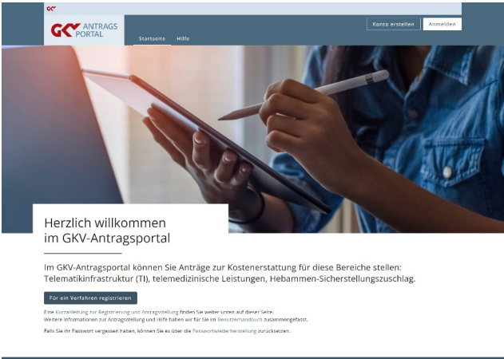
Anwendungshandbuch GKV-Antragsportal
Hinweis: Hier ist das „Anwendungshandbuch GKV-Antragsportal“ zu finden
https://antraege.gkv-spitzenverband.de
Notes:
Ziel: Die Folie zeigt als Teil einer Schritt-für-Schritt-Anleitung den Prozess im Antragsportal des GKV-Spitzenverbandes.
Hintergrundinformationen:
Bei Bedarf kann das „Anwendungshandbuch GKV-Antragsportal“ beim Button „Hilfe“ heruntergeladen werden.
Bei den abgebildeten Screenshots handelt es sich um unverbindliche Beispiele, für deren Richtigkeit und Vollständigkeit der GKV-Spitzenverband keine Gewähr übernimmt. Maßgeblich für die Beantragung der TI-Pauschalen ist die korrekte Eingabe der abgefragten Daten im Antragsportal.

Slide 47
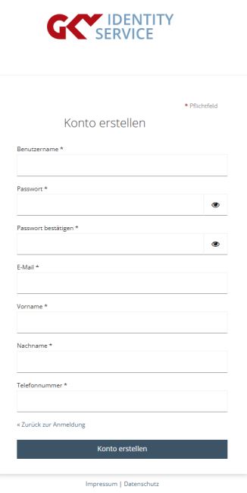
1. TI-Pauschale – Konto im Antragsportal erstellen
https://antraege.gkv-spitzenverband.de
Notes:
Ziel: Die Folie zeigt als Teil einer Schritt-für-Schritt-Anleitung den Prozess im Antragsportal des GKV-Spitzenverbandes.
Hintergrundinformationen:
Voraussetzung für die Antragstellung ist eine erfolgreiche Kontoerstellung im Antragsportal. Zum Abschluss der Anmeldung erfolgt eine Verifizierung der E-Mail-Adresse und das Setzen eines Passwortes.
Bei Bedarf kann das „Anwendungshandbuch GKV-Antragsportal“ beim Button „Hilfe“ heruntergeladen werden.
Bei den abgebildeten Screenshots handelt es sich um unverbindliche Beispiele, für deren Richtigkeit und Vollständigkeit der GKV-Spitzenverband keine Gewähr übernimmt. Maßgeblich für die Beantragung der TI-Pauschalen ist die korrekte Eingabe der abgefragten Daten im Antragsportal.

Slide 48
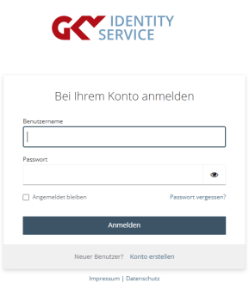
2. TI-Pauschale – Im Antragsportal anmelden
https://antraege.gkv-spitzenverband.de
Notes:
Ziel: Die Folie zeigt als Teil einer Schritt-für-Schritt-Anleitung den Prozess im Antragsportal des GKV-Spitzenverbandes.
Hintergrundinformationen:
Bei Problemen und Fehlermeldungen kann das „Anwendungshandbuch GKV-Antragsportal“ weiterhelfen.
Bei den abgebildeten Screenshots handelt es sich um unverbindliche Beispiele, für deren Richtigkeit und Vollständigkeit der GKV-Spitzenverband keine Gewähr übernimmt. Maßgeblich für die Beantragung der TI-Pauschalen ist die korrekte Eingabe der abgefragten Daten im Antragsportal.

Slide 49
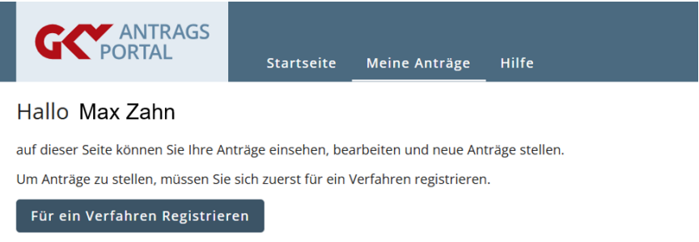
3. TI-Pauschale – Verfahren registrieren (1)
Notes:
Ziel: Die Folie zeigt als Teil einer Schritt-für-Schritt-Anleitung den Prozess im Antragsportal des GKV-Spitzenverbandes.
Hintergrundinformationen:
Bei Problemen und Fehlermeldungen kann das „Anwendungshandbuch GKV-Antragsportal“ weiterhelfen.
Bei den abgebildeten Screenshots handelt es sich um unverbindliche Beispiele, für deren Richtigkeit und Vollständigkeit der GKV-Spitzenverband keine Gewähr übernimmt. Maßgeblich für die Beantragung der TI-Pauschalen ist die korrekte Eingabe der abgefragten Daten im Antragsportal.

Slide 50
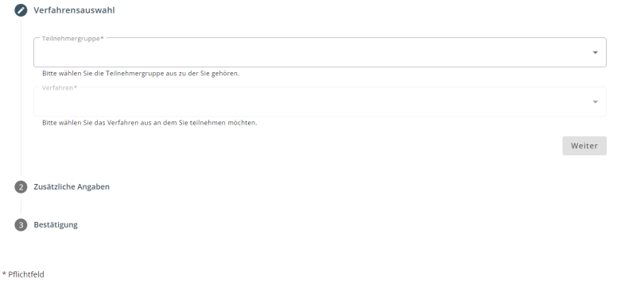
3. TI-Pauschale – Verfahren registrieren (2)
Auswahl der Teilnehmergruppe Pflege und des Verfahrens
Telematikinfrastruktur Pflege (TIP)
Notes:
Ziel: Die Folie zeigt als Teil einer Schritt-für-Schritt-Anleitung den Prozess im Antragsportal des GKV-Spitzenverbandes.
Hintergrundinformationen:
Bei Problemen und Fehlermeldungen kann das „Anwendungshandbuch GKV-Antragsportal“ weiterhelfen
Bei den abgebildeten Screenshots handelt es sich um unverbindliche Beispiele, für deren Richtigkeit und Vollständigkeit der GKV-Spitzenverband keine Gewähr übernimmt. Maßgeblich für die Beantragung der TI-Pauschalen ist die korrekte Eingabe der abgefragten Daten im Antragsportal.

Slide 51
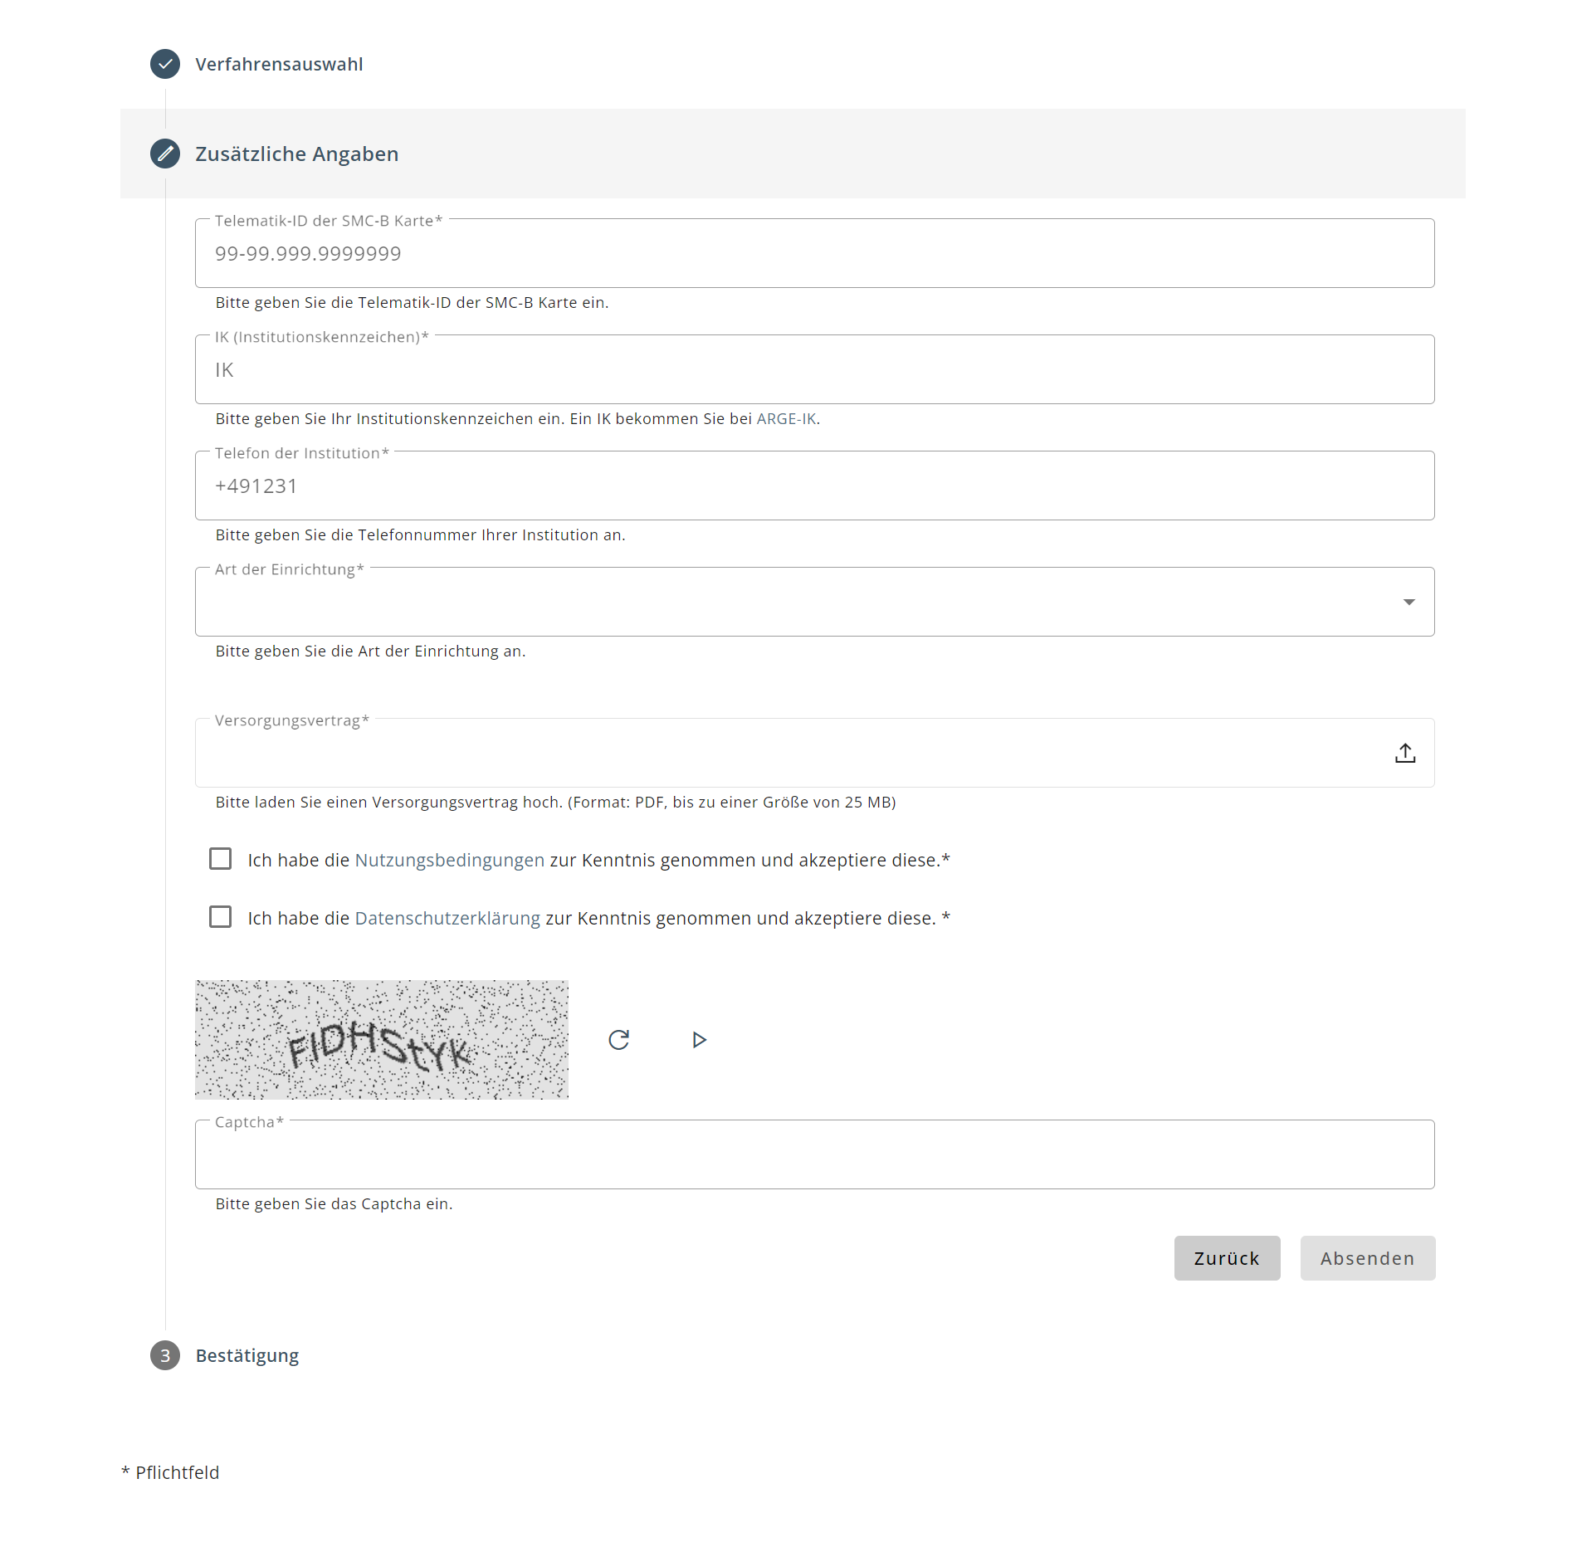
3. TI-Pauschale – Verfahren registrieren (3)
Zusätzliche Angaben z. B. Telematik-ID der SMC-B Karte und
IK-Nummer einfügen und
Versorgungsvertrag hochladen
Notes:
Ziel: Die Folie zeigt als Teil einer Schritt-für-Schritt-Anleitung den Prozess im Antragsportal des GKV-Spitzenverbandes.
Hintergrundinformationen:
Für die Registrierung ist es erforderlich, dass die Telematik-ID der SMC-B Karte bereits im Verzeichnisdienst eingetragen ist. Ob der Eintrag bereits erfolgt ist, kann mit dem Telematik-ID-Checker auf der Hauptseite des GKV-Antragsportals überprüft werden. Startseite | GKV-Antragsportal
Bei Problemen und Fehlermeldungen kann das „Anwendungshandbuch GKV-Antragsportal“ weiterhelfen.
Bei den abgebildeten Screenshots handelt es sich um unverbindliche Beispiele, für deren Richtigkeit und Vollständigkeit der GKV-Spitzenverband keine Gewähr übernimmt. Maßgeblich für die Beantragung der TI-Pauschalen ist die korrekte Eingabe der abgefragten Daten im Antragsportal.

Slide 52
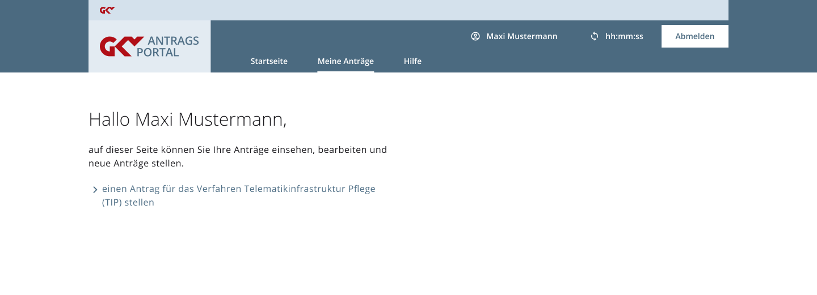
4. TI-Pauschale – Neuen Antrag stellen
Notes:
Ziel: Die Folie zeigt als Teil einer Schritt-für-Schritt-Anleitung den Prozess im Antragsportal des GKV-Spitzenverbandes.
Hintergrundinformationen:
Bei Problemen und Fehlermeldungen kann das Benutzerhandbuch für antragstellende Personen und Institutionen weiterhelfen.
Bei den abgebildeten Screenshots handelt es sich um unverbindliche Beispiele, für deren Richtigkeit und Vollständigkeit der GKV-Spitzenverband keine Gewähr übernimmt. Maßgeblich für die Beantragung der TI-Pauschalen ist die korrekte Eingabe der abgefragten Daten im Antragsportal.

Slide 53
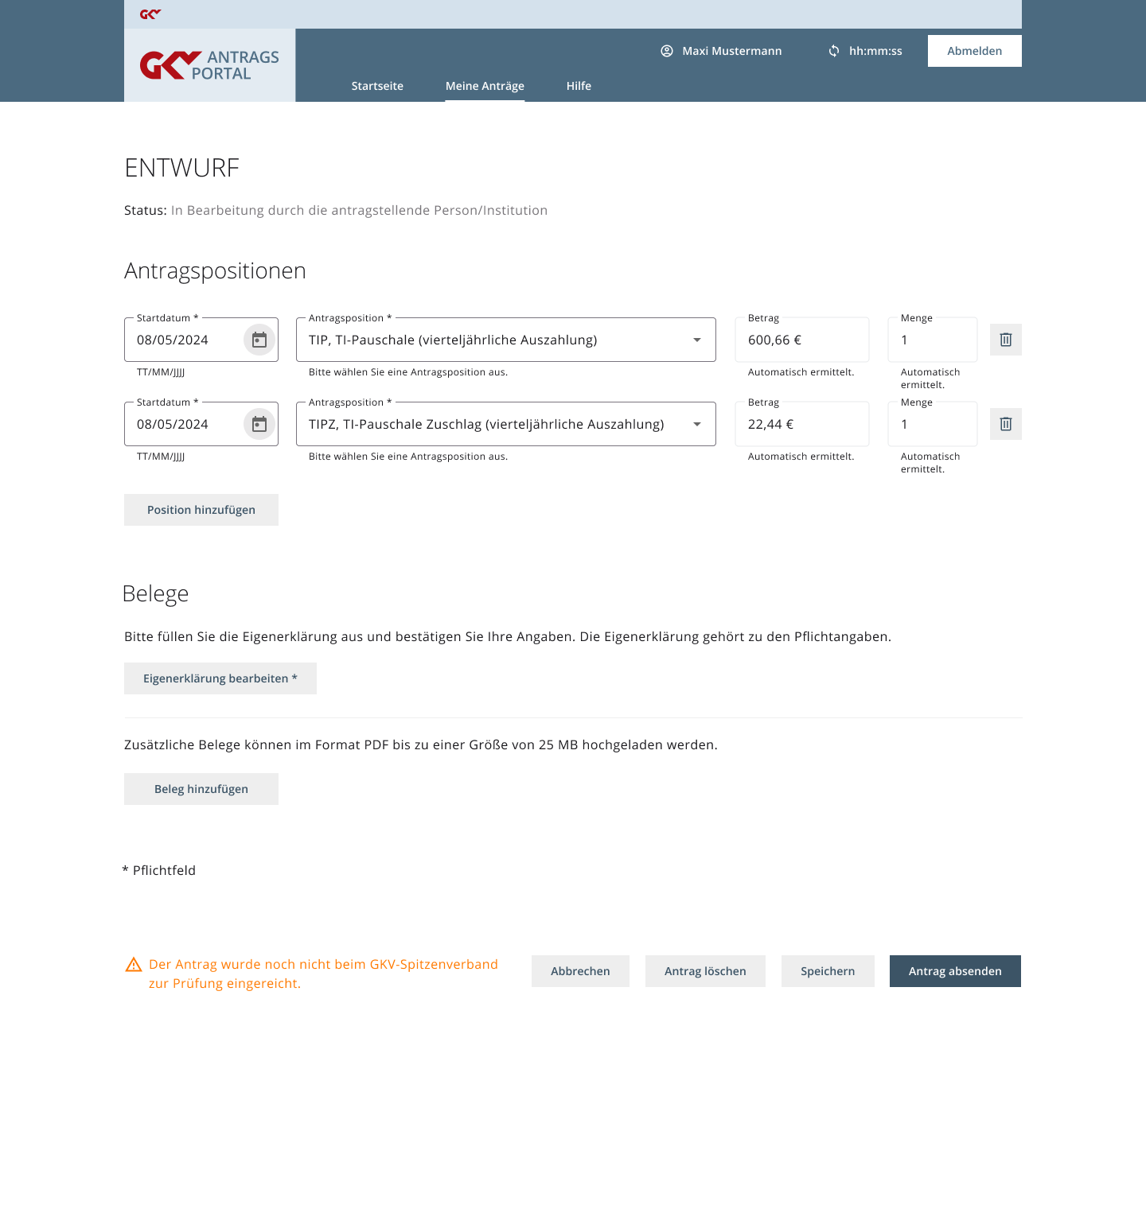
5. TI-Pauschale – Antragspositionen hinzufügen
Unter „Antragspositionen“ das Startdatum und die gewünschte Anzahl an Positionen auswählen (mehrere Pauschalen möglich) und ggf. weitere Positionen hinzufügen
Notes:
Ziel: Die Folie zeigt als Teil einer Schritt-für-Schritt-Anleitung den Prozess im Antragsportal des GKV-Spitzenverbandes.
Hintergrundinformationen:
Erklärung: Das Startdatum ist der Tag an dem die technische Inbetriebnahme bzw. die Installation der Telematikinfrastruktur (TI) erfolgte. Die Angabe des Startdatums muss mit der Eigenerklärung übereinstimmen sowie mit den Angaben des IT-Dienstleisters (z. B. Installationsprotokoll oder Bestätigung über Anschluss an die TI). Hinweis: Im Screenshot ist nur als Beispiel der 08.05.2024 angegeben.
Bei Problemen und Fehlermeldungen kann das „Anwendungshandbuch GKV-Antragsportal“ weiterhelfen.
Auf dem abgebildeten Screenshot sind beispielhaft die Beträge der TI-Pauschale 2024 aufgeführt. Im Jahr 2025 beträgt die Grundpauschale 207,93 € (vierteljährliche Auszahlung: 623,79 €) und die Zuschlagspauschale 7,77 € (vierteljährliche Auszahlung: 23,31 €).
Bei den abgebildeten Screenshots handelt es sich um unverbindliche Beispiele, für deren Richtigkeit und Vollständigkeit der GKV-Spitzenverband keine Gewähr übernimmt. Maßgeblich für die Beantragung der TI-Pauschalen ist die korrekte Eingabe der abgefragten Daten im Antragsportal.

Slide 54
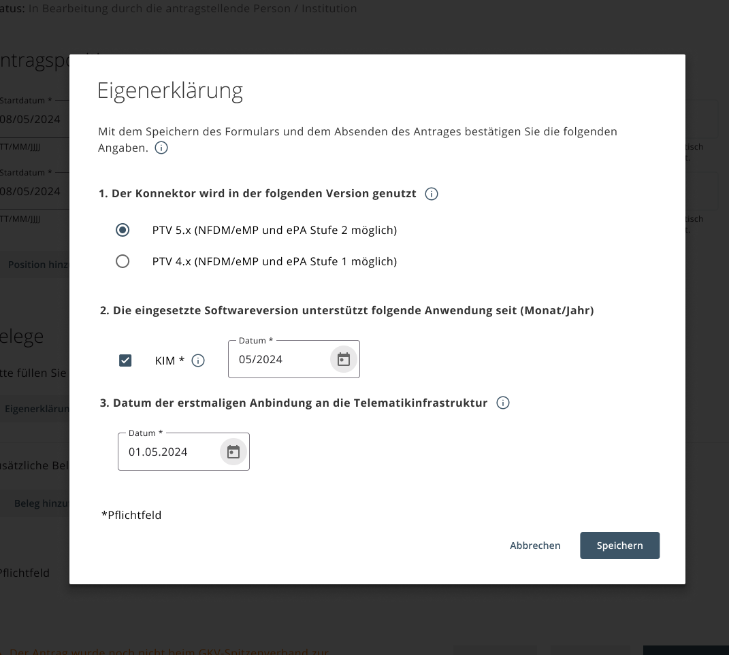
6. TI-Pauschale – Belege hinzufügen (1)
Eigenerklärung ausfüllen
Notes:
Ziel: Die Folie zeigt als Teil einer Schritt-für-Schritt-Anleitung den Prozess im Antragsportal des GKV-Spitzenverbandes.
Hintergrundinformationen:
Vor der ersten Zahlung der TI-Pauschale ist eine funktionsfähige Ausstattung (KIM, Konnektor, eHealth-Kartenterminal, eHBA, SMC-B-) mittels einer Eigenerklärung nachzuweisen.
Bei Problemen und Fehlermeldungen kann das Benutzerhandbuch für antragstellende Personen und Institutionen weiterhelfen.
Bei den abgebildeten Screenshots handelt es sich um unverbindliche Beispiele, für deren Richtigkeit und Vollständigkeit der GKV-Spitzenverband keine Gewähr übernimmt. Maßgeblich für die Beantragung der TI-Pauschalen ist die korrekte Eingabe der abgefragten Daten im Antragsportal.

Slide 55
6. TI-Pauschale – Belege hinzufügen (2)
In der Regel sind zusätzlich zur Eigenerklärung keine weiteren Belege notwendig. Falls doch weitere Anhänge erforderlich sind, können diese hier hochgeladen werden.
Notes:
Ziel: Die Folie zeigt als Teil einer Schritt-für-Schritt-Anleitung den Prozess im Antragsportal des GKV-Spitzenverbandes.
Hintergrundinformationen:
Bei Problemen und Fehlermeldungen kann das „Anwendungshandbuch GKV-Antragsportal“ weiterhelfen.
Bei den abgebildeten Screenshots handelt es sich um unverbindliche Beispiele, für deren Richtigkeit und Vollständigkeit der GKV-Spitzenverband keine Gewähr übernimmt. Maßgeblich für die Beantragung der TI-Pauschalen ist die korrekte Eingabe der abgefragten Daten im Antragsportal.

Slide 56
7. TI-Pauschale – Antrag Absenden
Notes:
Ziel: Die Folie zeigt als Teil einer Schritt-für-Schritt-Anleitung den Prozess im Antragsportal des GKV-Spitzenverbandes.
Hintergrundinformationen:
Über die Genehmigung, eine ggf. notwendige Ablehnung oder bei Rückfragen zum Antrag wird via E-Mail informiert.
Bei Problemen und Fehlermeldungen kann das Benutzerhandbuch für antragstellende Personen und Institutionen weiterhelfen.
Bei den abgebildeten Screenshots handelt es sich um unverbindliche Beispiele, für deren Richtigkeit und Vollständigkeit der GKV-Spitzenverband keine Gewähr übernimmt. Maßgeblich für die Beantragung der TI-Pauschalen ist die korrekte Eingabe der abgefragten Daten im Antragsportal.

Slide 57
Organisationsspezifische Umsetzung der TI-Einbindung
Die Einbindung von Langzeitpflegeeinrichtungen in die TI ist ein umfassendes Projekt, das eine enge Abstimmung zwischen verschiedenen Organisationsbereichen erfordert
In diesem Zusammenhang sind auch organisationsspezifische Besonderheiten zu beachten wie z. B.
  Organisationsstruktur (z. B. Einzeleinrichtung oder Komplexträger)
  IT-Infrastruktur (z. B. Möglichkeiten des genutzten Primärsystems)
  Personalstruktur (z. B. Digitalaffinität der Mitarbeitenden)
Vor diesem Hintergrund ist es von Bedeutung im Vorfeld der TI-Einbindung Vorüberlegungen anzustellen und eine Prozessplanung vorzunehmen. Eine Hilfestellung für die zeitliche Einordnung aller Prozessschritte ist hier zu finden „Einbindung von Pflegeeinrichtungen in die Telematikinfrastruktur – Ein Leitfaden aus der Praxis“
Notes:
Ziel: Die Folie vermittelt allgemeine Informationen zu Aspekten der organisationsspezifischen Umsetzung im Zusammenhang mit der Einführung der TI in der Pflege.
Hintergrundinformationen:
Bei der TI-Einbindung von Pflegeeinrichtungen müssen deren individuellen Rahmenbedingungen berücksichtigt werden.
Auf den nachfolgenden Folien finden sich Anregungen und Hinweise für die organisationsspezifische Umsetzung.
Als Primärsystem wird die in der Pflegeeinrichtung genutzte Pflegedokumentationssoftware bezeichnet.

Slide 58
Entwicklung einer TI-Vision für die eigene Einrichtung
TI-Vision der Pflegeeinrichtung:
…
Notes:
Ziel: Die Folie zeigt als Anregung eine beispielhafte Übersicht, wie Mitarbeitende über die TI-Vision der Einrichtung informiert werden können.
Hintergrundinformationen:
Im Rahmen des TI-Einbindungsprozesses kann es hilfreich sein gemeinsam eine TI-Vision für die Pflegeeinrichtung zu entwickeln.
In der TI-Vision werden Ziele formuliert z. B. zu den Vorteilen und Entlastungspotenzialen für Mitarbeitende.
Als Ausgangspunkt kann die Frage dienen „Wo möchten wir im Zusammenhang mit der TI in einem Jahr stehen?“. „Welche Prozesse haben wir heute in der Einrichtung (IST) und was wird sich verändern (SOLL)?“
Im Verlauf des Einbindungsprozesses kann es hilfreich sein, z. B. bei auftretenden Herausforderungen auf die TI-Vision zu verweisen.

Slide 59
Gelingensfaktoren für die TI-Einbindung (1)
Zeitplanung
Projektmanagement
Expertise
Prozessplanung
Frühzeitig beginnen - sich informieren, (technische) Vorüberlegungen treffen
Meilensteine planen, klare Verantwortlichkeiten für den Einbindungsprozess festlegen und Verlauf reflektieren
Technische Dienstleister und Hersteller für Primärsysteme frühzeitig einbinden und ein verbindliches Vorgehen vereinbaren
Zeit für Beantragungsprozesse (eHBA, SMC-B), Bestellvorgänge (TI-Komponenten) und Installation einplanen
Notes:
Ziel: Die Folie vermittelt eine Übersicht von Gelingensfaktoren für den TI-Einbindungsprozess.
Hintergrundinformationen:
Die Gelingensfaktoren geben eine Orientierung für relevante Aspekte, die im Rahmen der TI-Einbindung berücksichtigt werden sollten.
Auf den nachfolgenden Folien finden sich ergänzend Vorschläge für Impulsfragen für die interne Diskussion.
Als Primärsystem wird die in der Pflegeeinrichtung genutzte Pflegedokumentationssoftware bezeichnet.

Slide 60
Gelingensfaktoren für die TI-Einbindung (2)
Kommunikation
Organisations-entwicklung
Kompetenzen
Netzwerk
Prozesse mit allen internen und externen Kommunikationspartnerinnen und
–partnern abstimmen (für den Umstieg auf KIM)
Mitarbeitende frühzeitig einbeziehen, gemeinsam den Mehrwert der TI für Arbeitsprozesse aufzeigen und Routine schrittweise anpassen, Einbindung sukzessive vornehmen (z. B. nach Wohnbereichen)
(Einrichtungsspezifische) Schulungen durchführen
Erfahrungsaustausch mit anderen Einrichtungen
Notes:
Ziel: Die Folie vermittelt eine Übersicht von Gelingensfaktoren für den TI-Einbindungsprozess.
Hintergrundinformationen:
Die Gelingensfaktoren geben eine Orientierung für relevante Aspekte, die im Rahmen der TI-Einbindung berücksichtigt werden sollten.
Auf den nachfolgenden Folien finden sich ergänzend Vorschläge für Impulsfragen für die interne Diskussion.

Slide 61
Vorüberlegungen und Prozessplanung (1)
Zeitplanung
Welche Umsetzungszeiträume werden für die TI-Einbindung vorgesehen?
Gibt es gesetzliche oder organisatorische Deadlines, die eingehalten werden müssen?
Projektmanagement
Wer kümmert sich um den Prozess der Einbindung, wie sind die Verantwortlichkeiten verteilt?
Wie kann der Fortschritt der TI-Einbindung überwacht werden?
Ist eine interne Testphase für die neuen Prozesse vorgesehen?
Expertise
In welchen Fällen kann technische Expertise von externen Dienstleistern einbezogen werden?
  Bedarf an elektronischen Heilberufsausweisen, SMC-B-Karten, Konnektoren, Kartenterminals.
  Gibt es Handlungsbedarf bei der technischen Infrastruktur (z. B. Zustand des Internetanschlusses)?
Prozessplanung
Welche konkreten Vorbereitungen und Abstimmungen sind für die einzelnen Einbindungsschritte zu treffen?
  Beantragung der Authentifizierungskarten
  Beschaffung und Installation der TI-Komponenten
  Beantragung der TI-Pauschale
Notes:
Ziel: Die Folie zeigt eine Auswahl möglicher Impulsfragen für die interne Diskussion zum Thema Vorüberlegungen und Prozessplanung zur Einbindung in die TI.
Hintergrundinformationen:
Die Impulsfragen können für die gemeinsame interne Diskussion mit Beteiligten aus Leitungskräften, Pflegekräften sowie Mitarbeitenden aus IT und Verwaltung genutzt werden.

Slide 62
Vorüberlegungen und Prozessplanung (2)
Kommunikation
Mit wem soll zukünftig zu welchen Anlässen digital kommuniziert werden? (Arztpraxen, Krankenhäuser, Apotheken etc.)
Wie können gemeinsam neue Arbeitsabläufe für die digitale Kommunikation besprochen und organisiert werden? (Z. B. Wer kommuniziert mit KIM und wie wird der Informationsfluss in der Einrichtung organisiert?)
Organisationsentwicklung
Wie können die Mitarbeitenden frühzeitig einbezogen und informiert werden?
Wer ist Ansprechperson für Rückfragen zur TI und zur Prozessumstellung?
Kompetenzen
Welche Schulungsangebote zur TI können bereitgestellt werden?
Braucht es ergänzend Handreichungen und Materialien?
Netzwerk
Welche Erfahrungen haben andere Einrichtungen aus meinem Netzwerk im Zusammenhang mit der TI gemacht?
Gibt es Netzwerk- und Fachveranstaltungen zur TI, die besucht werden können?
Notes:
Ziel: Die Folie zeigt eine Auswahl möglicher Impulsfragen für die interne Diskussion zum Thema Vorüberlegungen und Prozessplanung zur Einbindung in die TI.
Hintergrundinformationen
Die Impulsfragen können für die gemeinsame interne Diskussion mit Beteiligten aus Leitungskräften, Pflegekräften sowie Mitarbeitenden aus IT und Verwaltung genutzt werden.

Slide 63
Interne Festlegungen für die TI-Einführung
Ansprechpersonen für die TI-Einführung (intern/extern):
Informationskanäle für aktuelle Entwicklungen:
Reihenfolge der Einführung der TI-Fachanwendungen:
Prozesse für die TI-Fachanwendungen künftig genutzt werden:
Zeitraum für die interne Testung von TI-Fachanwendungen:
Personen(-gruppen) mit Zugriff auf TI-Fachanwendungen:
Kommunikationspartner mit denen TI-Fachanwendungen genutzt werden:
TI-Informations- und -Schulungsangebote:
Notes:
Ziel: Die Folie zeigt als Anregung eine beispielhafte Übersicht, wie Mitarbeitende über die wichtigsten internen Festlegungen im Zusammenhang mit der Einführung der TI informiert werden können.
Hintergrundinformationen:
Es ist von Bedeutung die Mitarbeitenden frühzeitig in den Prozess der Einführung der TI einzubeziehen.
Die regelmäßige Bereitstellung von Informationen kann dabei helfen, die Akzeptanz der Mitarbeitenden bzgl. der TI-Einführung und der damit verbundenen Umstellung von Prozessen zu sichern.
Die Übersicht sollte mit Blick auf die spezifischen Bedarfe und Rahmenbedingungen in der Pflegeeinrichtung individuell angepasst werden.

Slide 64
Datenschutz & Datensicherheit
Impulsfragen für Aspekte von Datenschutz- und Sicherheit
Welche gesetzlichen Regelungen zum Datenschutz und Datensicherheit müssen bei dem Einsatz der TI beachtet werden?
Zu welchen Inhalten müssen Mitarbeitende neu geschult werden?
Welche Formate eignen sich für die Wissensvermittlung?
In welchen bestehenden Schulungsangeboten kann das Thema verankert werden?
Welche Anpassungen müssen ggf. in internen Richtlinien vorgenommen werden?
Notes:
Ziel: Die Folie zeigt eine Auswahl möglicher Impulsfragen für die interne Diskussion zum Thema Datenschutz & Datensicherheit im Zusammenhang mit der Einführung der TI.
Hintergrundinformationen:
Die Impulsfragen können für die gemeinsame interne Diskussion mit Beteiligten aus Leitungskräften, Pflegekräften sowie Mitarbeitenden aus IT und Verwaltung genutzt werden. Es ist von Bedeutung an dieser Stelle auch den Datenschutzbeauftragten der Pflegeeinrichtung mit einzubeziehen.
Die innerhalb der TI ausgetauschten Daten werden von der gematik nicht standardmäßig auf Viren o. ä. untersucht. Es sollte in diesem Zusammenhang geprüft werden, ob die in der Pflegeeinrichtung eingesetzte Software zur Virenprüfung auch TI-Fachanwendungen mit einschließt.

Slide 65
Interne Festlegungen zu Datenschutz & Datensicherheit
Sensibler und verantwortungsvoller Umgang mit geschützten Patientendaten
Es sind die gesetzlichen Regelungen und internen Datenschutzrichtlinien zu beachten
Einsatz eines Viren-Scanners vor dem Öffnen von Dateianhängen – diese können grundsätzlich auch Schadsoftware enthalten
Notes:
Ziel: Die Folie zeigt als Anregung eine beispielhafte Übersicht, wie Mitarbeitende über die wichtigsten internen Festlegungen zu Regelungen betreffend Datenschutz & Datensicherheit im Zusammenhang mit der Nutzung der TI informiert werden können.
Hintergrundinformationen:
Die gematik hat eine Haftbarkeit für Datenschutzverstöße bei Nutzung der TI durch Leistungserbringer weitgehend ausgeschlossen. Voraussetzungen sind:
Kein vorsätzliches Handeln (z. B. § 203 StGB – Verletzung von Berufsgeheimnissen),
die TI-Komponenten wurden gemäß des Betriebshanduch aufgestellt und betrieben und werden bestimmungsgemäß genutzt.
Weitere Informationen finden sich auch im Informationsblatt der gematik „Datenschutz und Haftung in der Telematikinfrastruktur“
https://fachportal.gematik.de/fileadmin/Fachportal/Leistungserbringer/Informationsblatt_Datenschutz_Haftung_TI_V1.0.0.pdf

Slide 66
Problembehandlung TI
Impulsfragen für den Umgang mit Problemen bei der Nutzung der TI
Wie wird bei Fehlermeldungen im Zusammenhang mit der Nutzung der TI vorgegangen?
Welche Ansätze zur Fehlerbehebung können selbst durchgeführt werden?
Welche Personen und/oder Institutionen (intern/extern) haben welche Verantwortungsbereiche und sind im Problemfall zu kontaktieren?
Auf welche alternativen Kommunikationsmedien wird bei technischen Problemen als Ausweichlösung zurückgegriffen?
Notes:
Ziel: Die Folie zeigt eine Auswahl möglicher Impulsfragen für die interne Diskussion zum Thema Problembehandlung im Zusammenhang mit der TI.
Hintergrundinformationen:
Welche etablierten Abläufe gibt es bereits im Zusammenhang mit der Problembehandlung zu der bestehenden IT-Infrastruktur (z. B. Internet-Ausfall)? Welche Aspekte lassen sich ggf. auch auf die TI übertragen?

Slide 67
Mögliches Vorgehen zur Problembehandlung
1. Prüfung ob eine Störung der Internetverbindung vorliegt
3. Prüfung ob eine Störung der Telematikinfrastruktur vorliegt
4. Neustart der Software bzw. des Computers
5. Information an Ansprechperson:
6. Nutzung alternativer Kommunikationsmedien:
2. Prüfung ob eine Störung des internen IT-Netzwerks vorliegt
Notes:
Ziel: Die Folie zeigt als Anregung eine beispielhafte Übersicht, wie Mitarbeitende über die wichtigsten Festlegungen im Zusammenhang mit der Problembehandlung mit der TI informiert werden können.
Hintergrundinformationen:
Es sollte individuell geprüft werden, ob es im Fall der spezifischen Pflegeeinrichtung sinnvoll ist, dass Mitarbeitende ggf. selbst Versuche zu einer Problemlösung unternehmen
Im Fachportal der gematik kann unter: https://fachportal.gematik.de/ti-status eingesehen werden, ob eine zentrale Störung der TI vorliegt
Es sollte geprüft werden, ob neben internen Ansprechpersonen ggf. auch externe Dienstleister zu informieren sind (z. B. Softwareanbieter, KIM-Anbieter, IT-Dienstleister)
Es kann sinnvoll sein, auftretende Probleme mit der TI zu dokumentieren, um den externen Dienstleistern spezifische Rückmeldung geben zu können

Slide 68
TI-Einführung: Erwartungsmanagement
Bis zum 01.07.2025 werden sich viele Pflegeeinrichtungen in die TI einbinden und TI-Fachwendungen nutzen
Der flächendeckende Einsatz der TI hat das Potenzial die Prozesse in der sektorenübergreifenden Kommunikation und dem Datenaustausch zu verbessern
Es ist jedoch von Bedeutung ein aktives Erwartungsmanagement zu betreiben und realistische Umsetzungszeiträume zu kommunizieren:
  Für Hersteller zur Integration neuer Funktionen in das Primärsystem
  Für Mitarbeitende zum Erlernen und Einüben der neuen Abläufe
  Für externe Kommunikationspartner zur Umstellung der Prozesse
Notes:
Ziel: Die Folie vermittelt Informationen zu der Bedeutung eines Erwartungsmanagements im Zusammenhang mit der Einführung der TI in der Pflege.
Hintergrundinformationen:
Um Frustration bei den Beteiligten zu vermeiden, ist im Sinne eines Erwartungsmanagements, eine realistische Kommunikation zu den Potenzialen und Umsetzungszeiträumen von Bedeutung.
Es kann hilfreich sein, bereits zu Beginn darauf hinzuweisen, dass es normal ist, dass im Zuge der Einführung eines neuen digitalen Verfahrens und Umstellung von Prozessen anfänglich Herausforderungen auftreten können.
Die Entwicklung einer klaren Vision für den Einsatz der TI, welche die Vorteile und Entlastungspotenziale in den Mittelpunkt stellt sowie eine frühe Einbindung der Mitarbeitenden in den Umsetzungsprozess kann dabei motivierend wirken.
Als Primärsystem wird die in der Pflegeeinrichtung genutzte Pflegedokumentationssoftware bezeichnet.

Slide 69
Weiterführende Informationen:
Der TI-Ressourcenpool
Umfangreiche weiterführende Informationen rund um die Einbindung der Pflege in die Telematikinfrastruktur finden sich auch im TI-Ressourcenpool des Kompetenzzentrums Pflege und Digitalisierung.
LINK TI-Ressourcenpool
Notes:
Ziel: Die Folie zeigt einen Hinweis zu dem weiterführenden Informationsangebot „TI-Ressourcenpool“ im Zusammenhang mit der Einbindung der Pflege in die TI.
Hintergrundinformationen:
Der TI-Ressourcenpool ist ein umfangreiches digitales Informationsangebot zur Einbindung der Langzeitpflege in die TI und wird durch das Kompetenzzentrum Digitalisierung und Pflege des GKV-Spitzenverbandes bereitgestellt, um stationäre und ambulante Einrichtungen auf ihrem Weg in die TI zu unterstützen.

